Slide 1


YS EXT8600
电感耦合等离子体质谱ICPMS安装培训

Slide 2
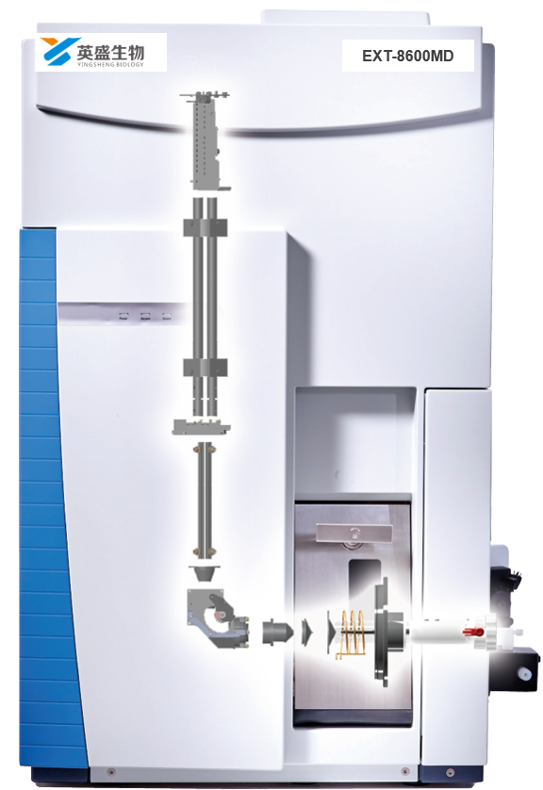
目录页
第一部分
安装前的确认
第二部分
8600 MD的安装
第三部分
安装后的操作流程

Slide 3
安装前的确认
第一部分
收货
检查电路
检查实验室

Slide 4
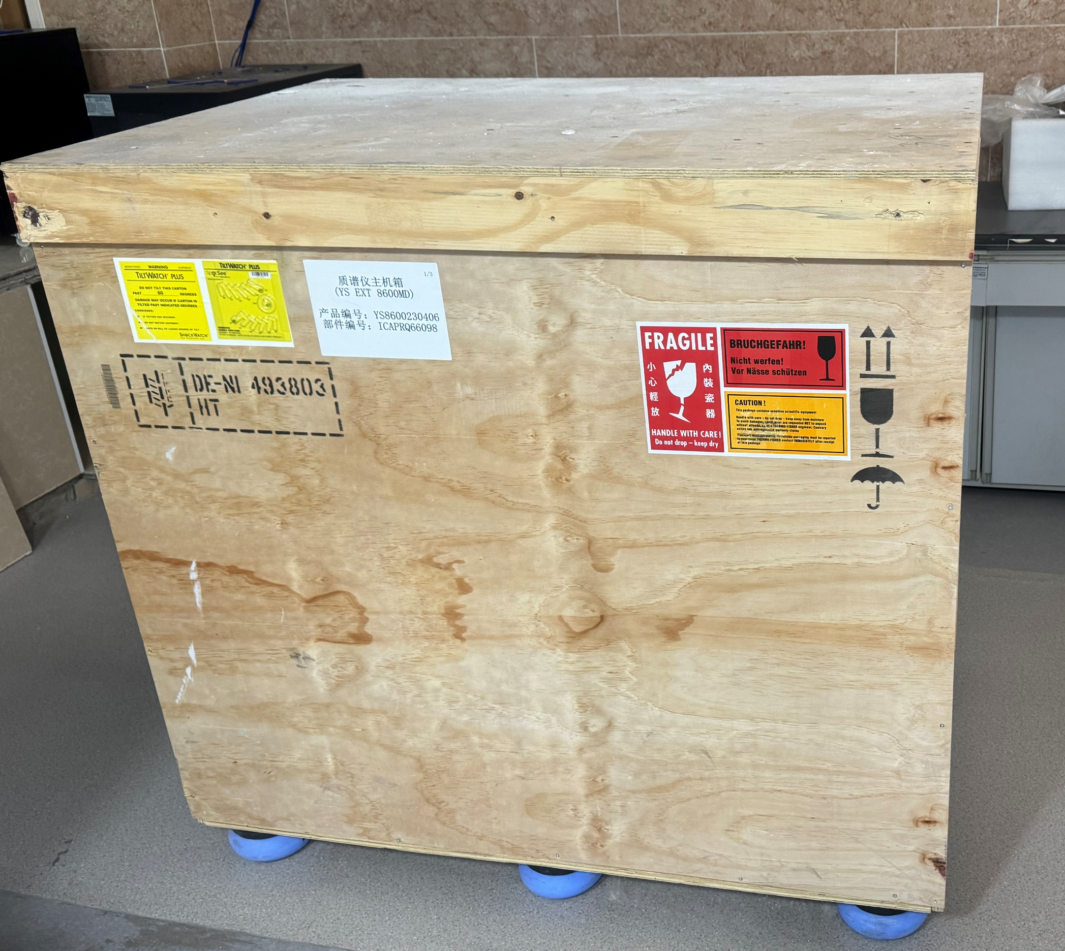
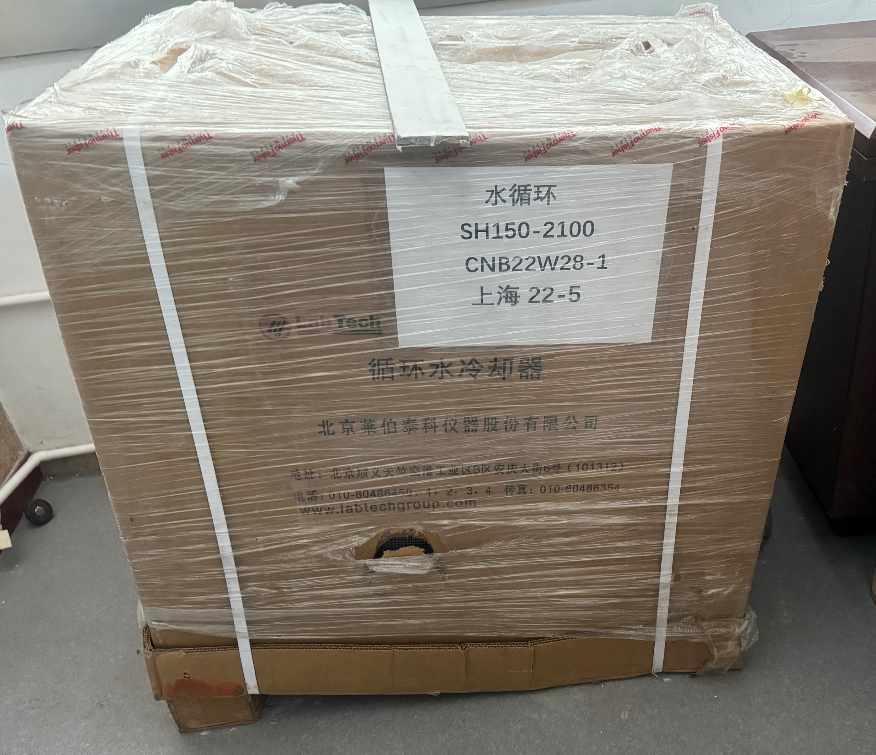
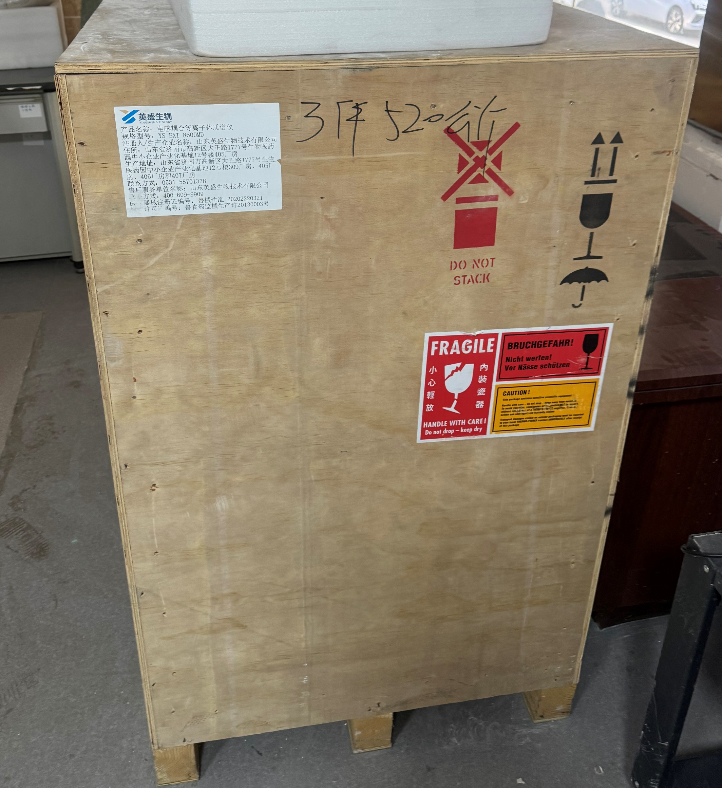
安装前的确认-收货
总共三个箱子（质谱主机箱、质谱配件箱和循环水机箱）

Slide 5
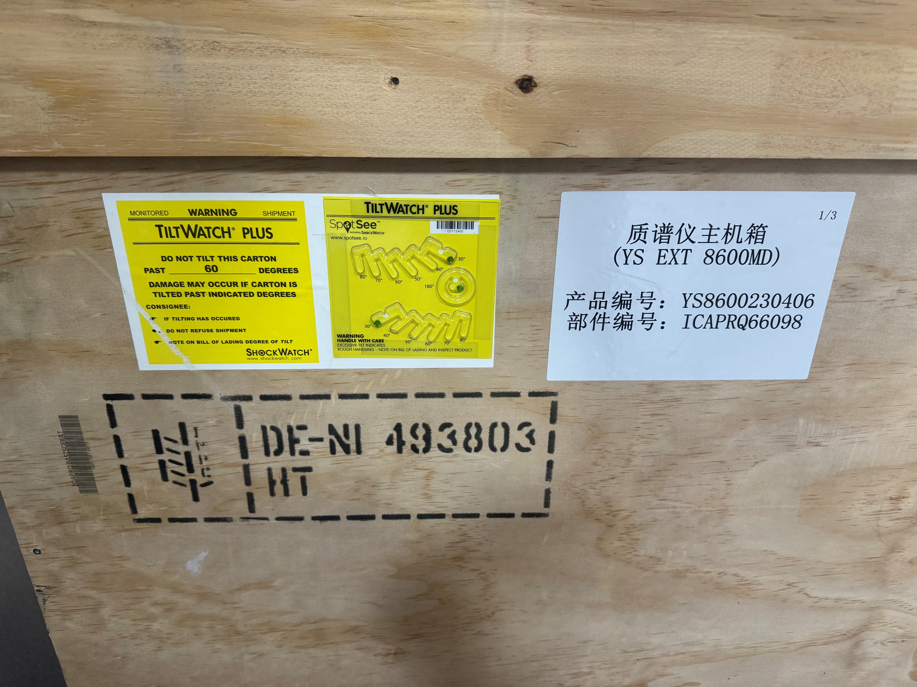
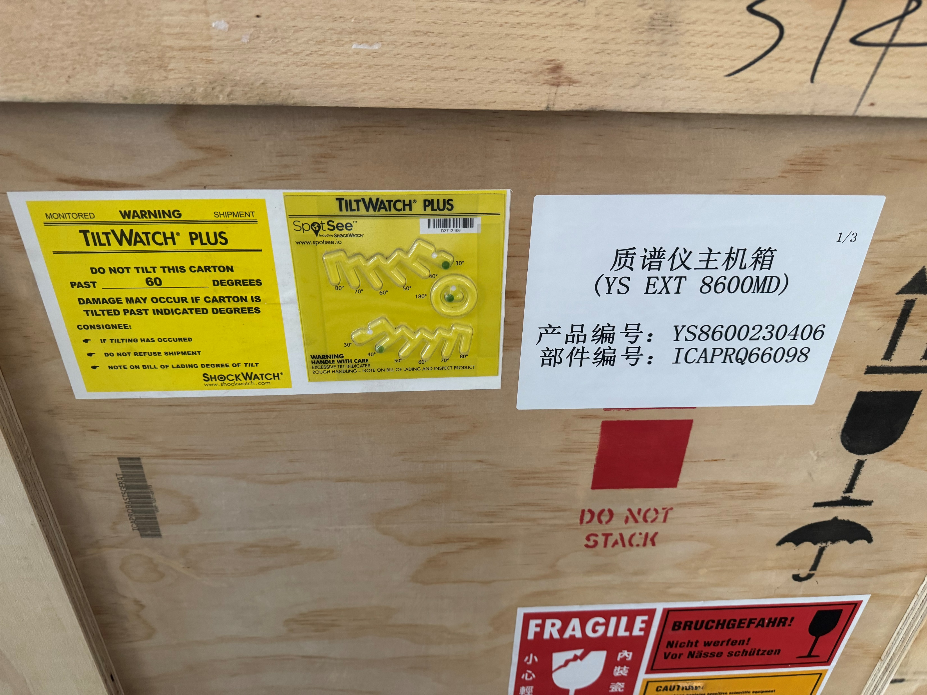
安装前的确认-收货
拍照记录质谱主机箱的两个防撞倾角，观察倾角有无大于60°
(若倾角有问题，先跟领导汇报，不要先与客户解释）

Slide 6
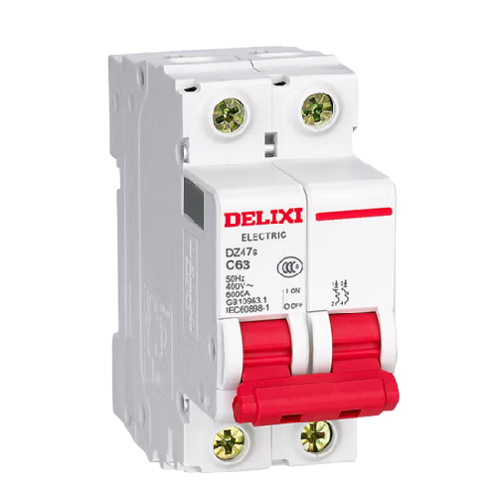
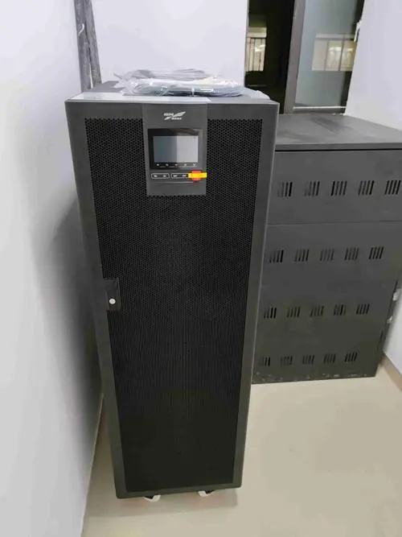
安装前的确认-检查电路
1 空气开关
2 UPS
确认空开大小，建议为C63不得小于C40且保证此空开只给8600MD使用，室内空开和总线路空开都要检查。
确认零地火三相线不小于6平方。
确认UPS功率为15 KVA。
常见的UPS输入电压为220V和380V，要确认UPS输入电压和主线路输出电压是否相符。
确认输入端和输出端零地火三相线不小于6平方。

Slide 7
安装前的确认-检查电路
UPS为什么不能安装漏电保护？（存疑）
在UPS电路中，因为涉及到直流和交流的转换，直流电到达交流电网前，会先通过一个逆变器，由逆变器将直流电转变成交流电后，再进行电源输入。当交流电网发生故障时，为了保持电器设备的供电，UPS会立刻启动电池，用直流电的形式转换成需要的交流电来供电。
如果在UPS的输入端安装漏电保护器，那么就会出现一个问题：漏电保护器能够检测到直流电源上的泄漏电流，并在检测到泄漏电流时自动断开电源，以防止或减少人及设备的电击风险。而在UPS的工作过程中，输出端输出的是交流电，没有泄漏电流。所以，漏电保护器在UPS输出端进行安装是不必要的，并且会导致UPS输出被误认为是泄漏电流而触发漏电保护器断电，此时UPS就无法对电力供应进行有效的保护。
因此，要注意场地是总空开-UPS-室内空开（不能有漏保）
还是总空开-室内空开-UPS

Slide 8
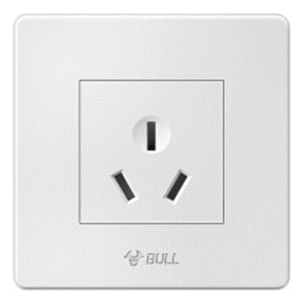
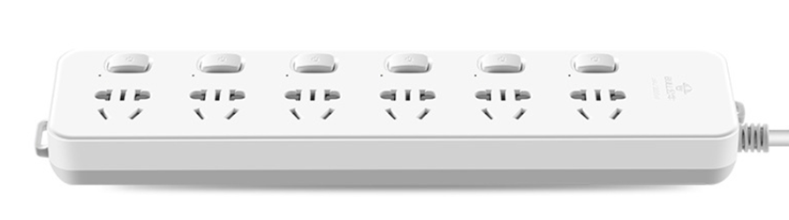
安装前的确认-检查电路
3 插座
确认从UPS接出三个16A插座分别插质谱主机、机械泵和循环水机和至少4个10A插座或1个和1个至少四孔的10A插线板（固定插自动进样器、快速进样切换阀、电脑主机和显示器，如有打印机需再加两孔）。

Slide 9
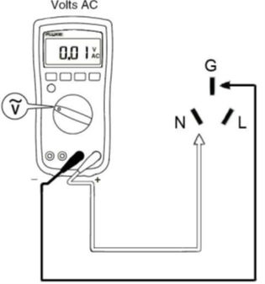
安装前的确认-检查电路
4 测量零地电压和零火电压
分别测量三个16A插座和10A插座的零地 电压和零火电压。
零地电压应小于5V，零火电压在220V，并拍照做好记录。
地线
零线
火线

Slide 10
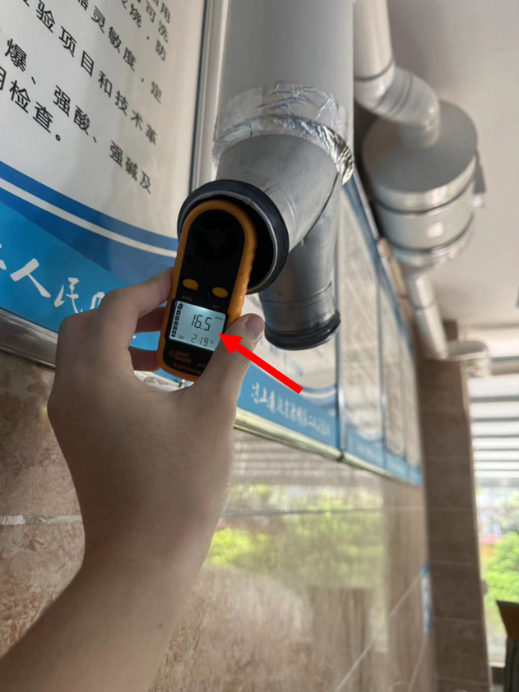
安装前的确认-检查实验室
仪器工作台：确认仪器工作台的承重≥350 kg。
气体：确认气体种类（氩气和氦气）；确认气体纯度大于99.999%；确认减压表的刻度是否合适（氩气分压阀表0-1.6MPa，氦气0-1.0MPa）；确认气瓶里是否有气。
排风：打开排风，用风速仪检测风口处风速，风速应不低于10 m/s，并拍照记录。
确认实验室温湿度。
以上检查没问题后，经赛默飞工程师同意，经医院方同意才可以进行拆箱。

Slide 11
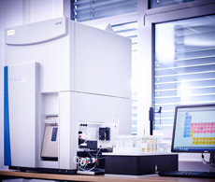
8600 MD安装过程
第二部分
质谱安装
机械泵安装
循环水机安装
自动进样器安装
快速进样切换阀安装

Slide 12
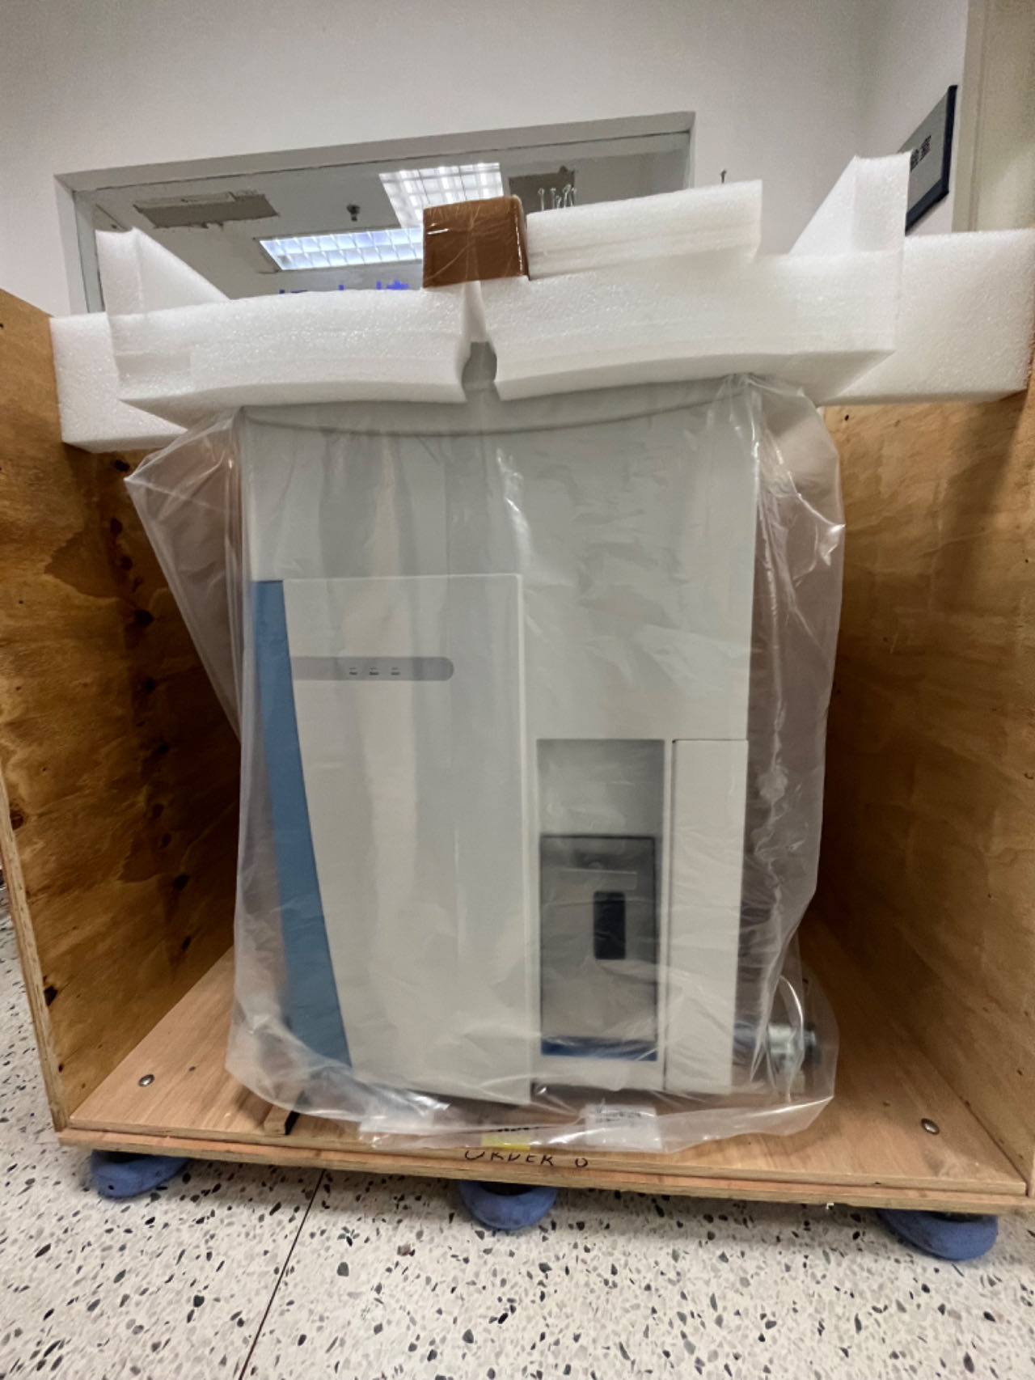
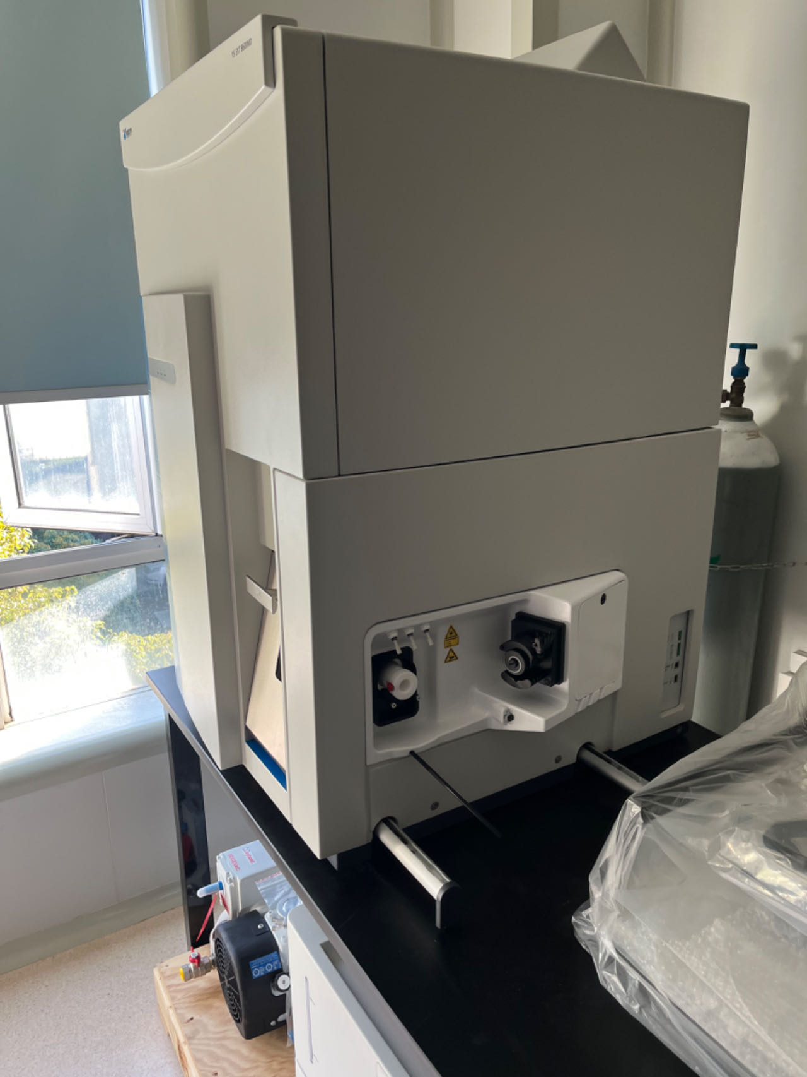
8600安装过程-质谱安装
质谱主机拆箱（四面全拆），将四个把手八个固定螺丝拆下。
至少需要四个人抓住把手抬上桌面，注意质谱主机前面较重。并将左侧把手推进去。

Slide 13
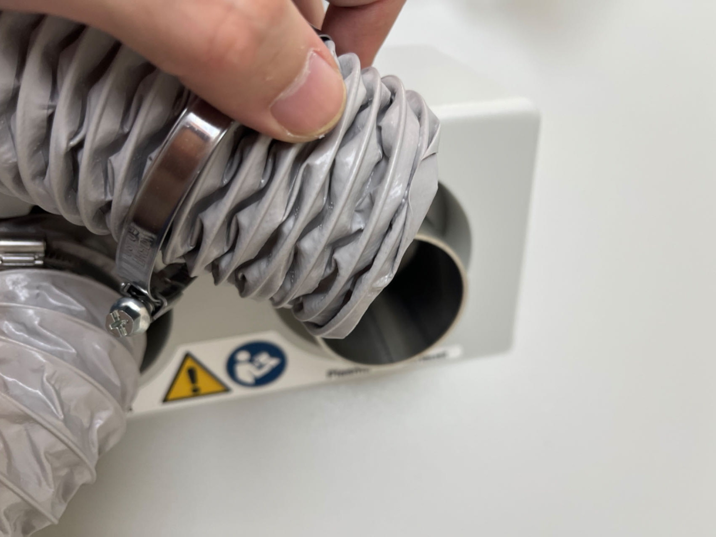
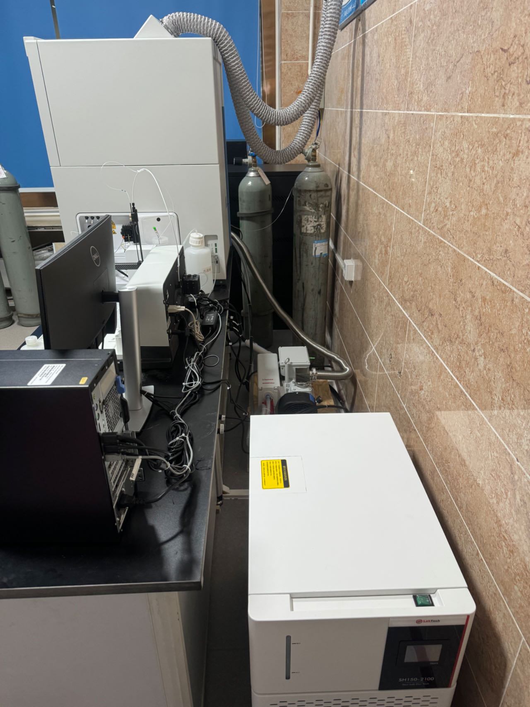
8600安装过程-质谱安装
安装排风管
根据风机排风口到仪器排风口的距离，截取两段长度一致的排风管道，将管道套在排风口上，并用卡箍进行固定。
管道不要截太短，有个低点防止质谱排风口进水。

Slide 14
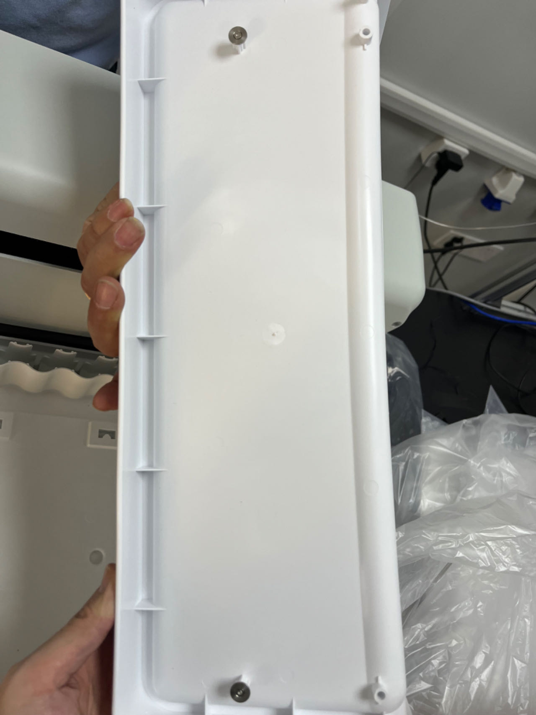
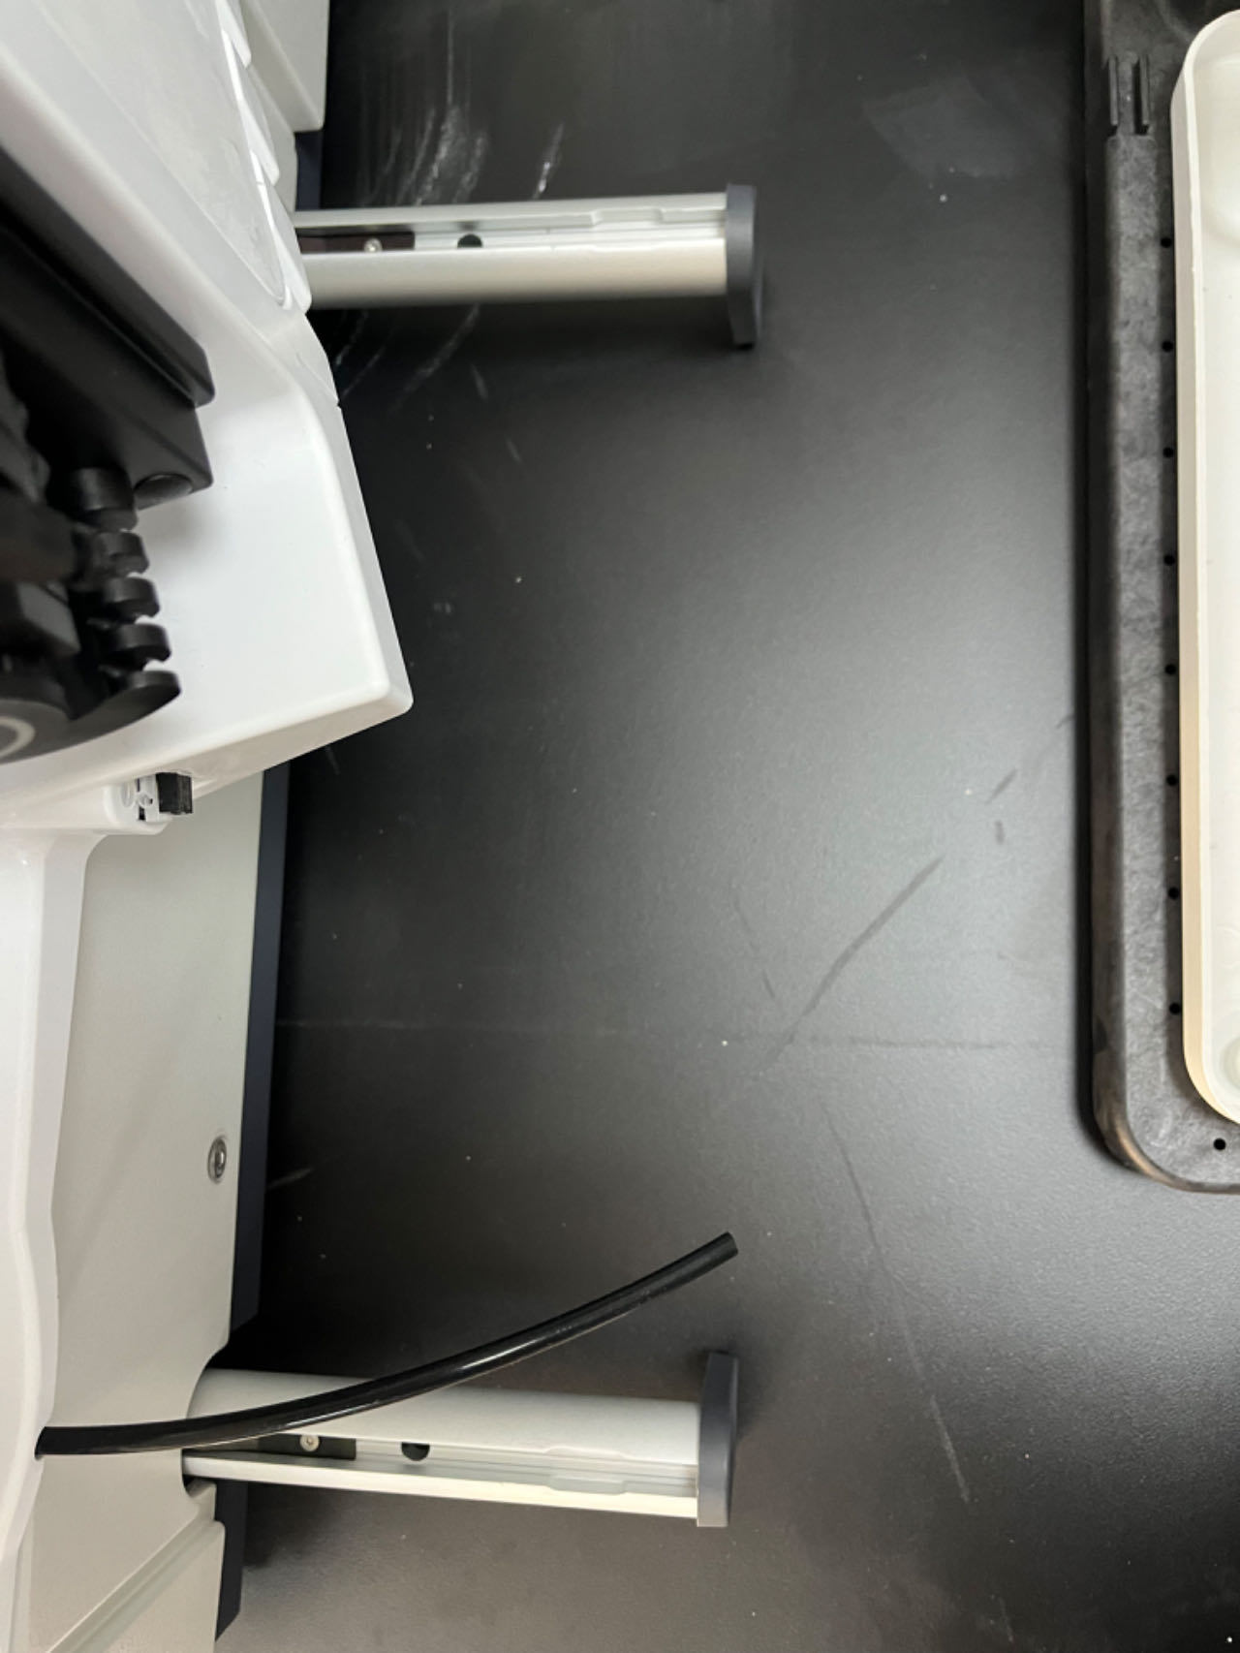
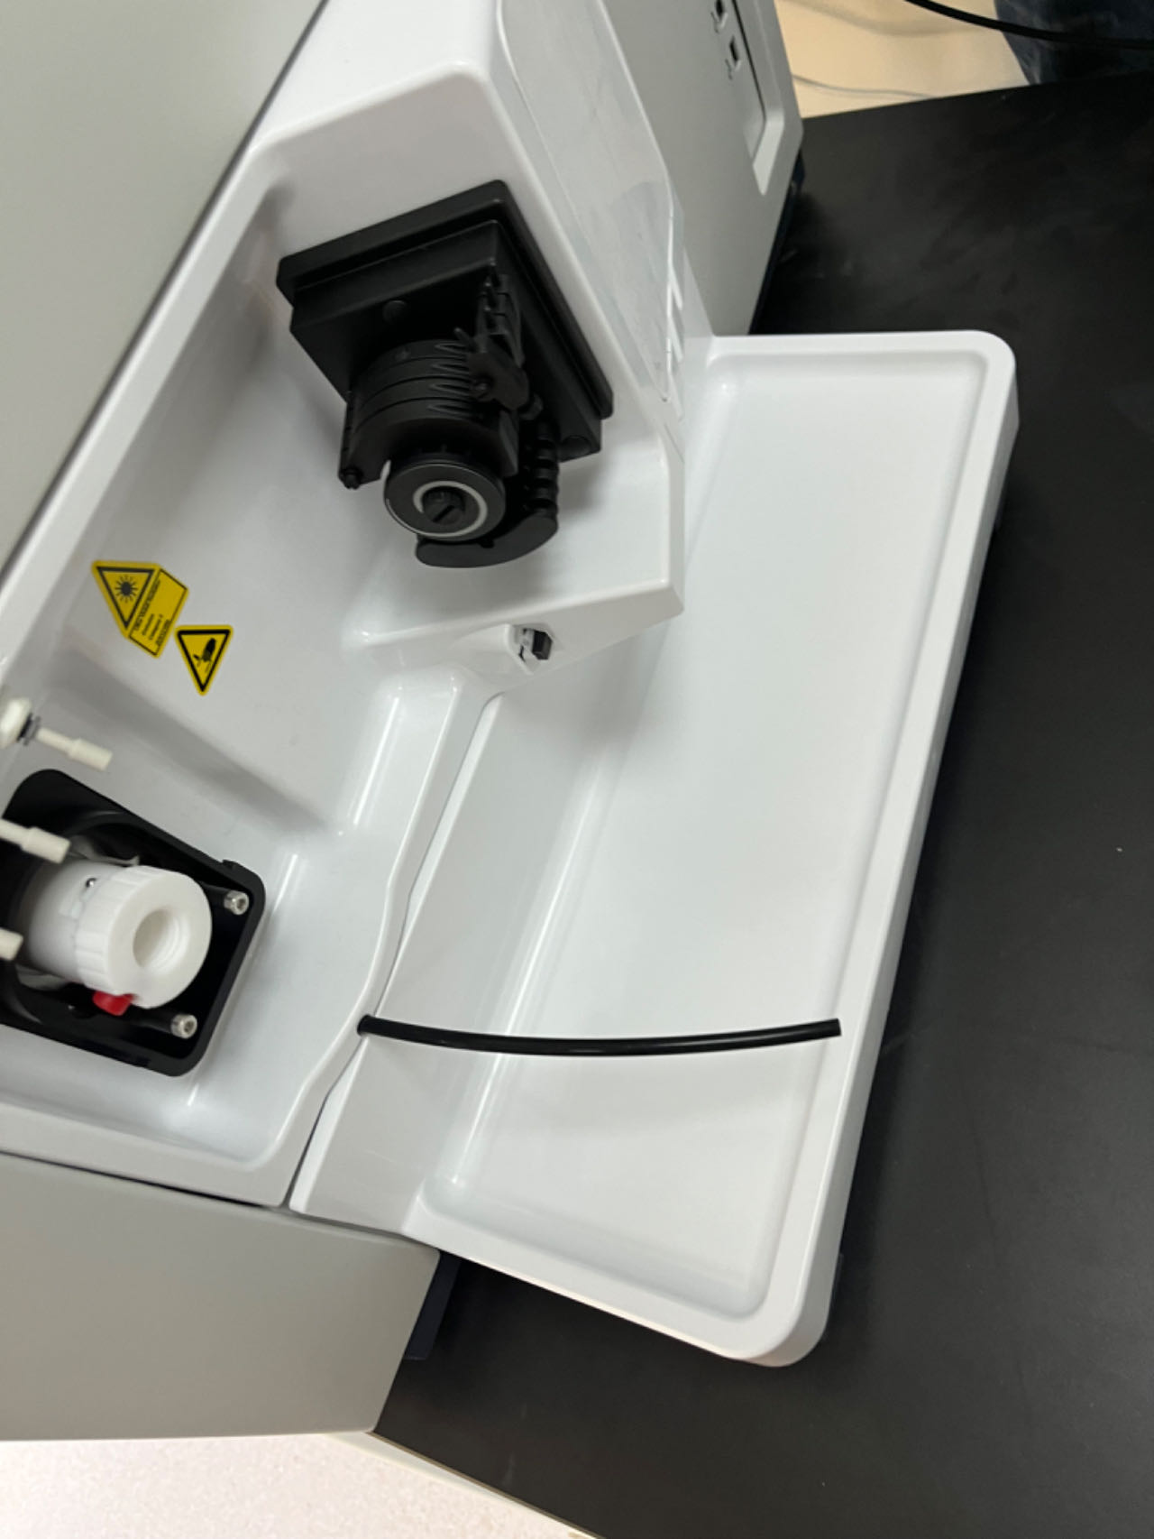
8600安装过程-质谱安装
对准凹槽放上

Slide 15
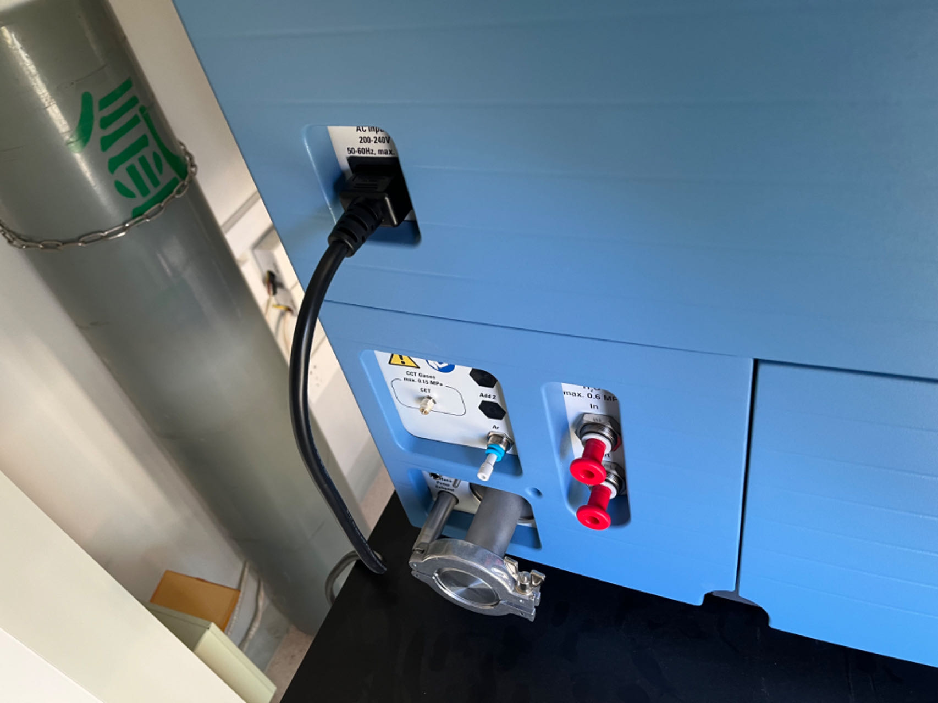
8600安装过程-质谱安装
插上电源线（先不要插到电源插座上）。

Slide 16
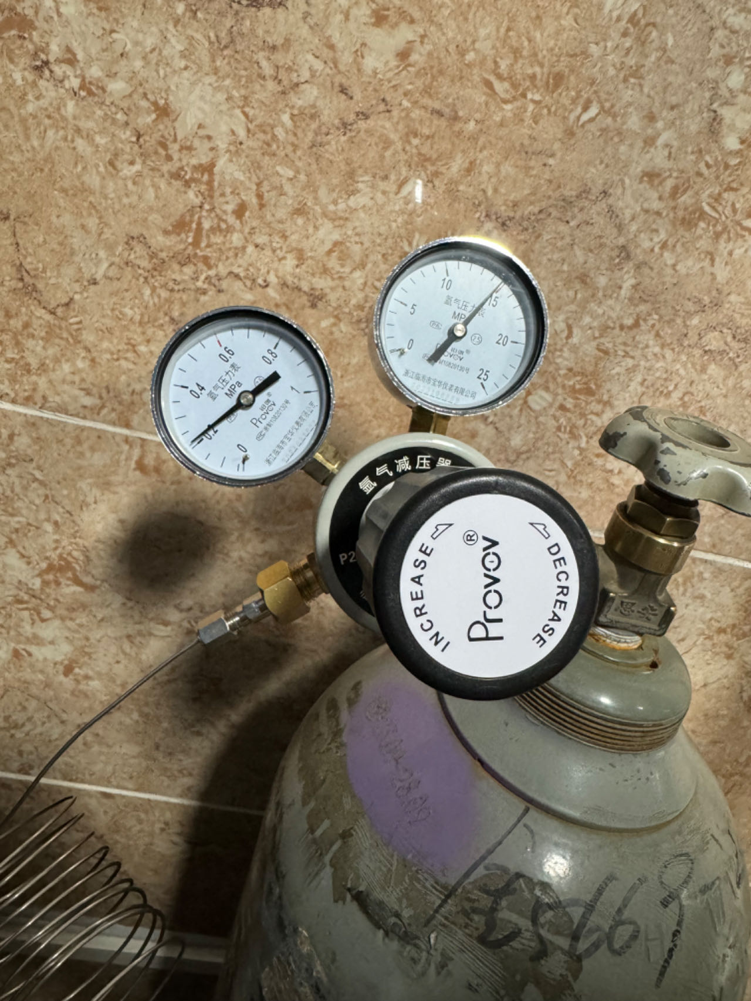
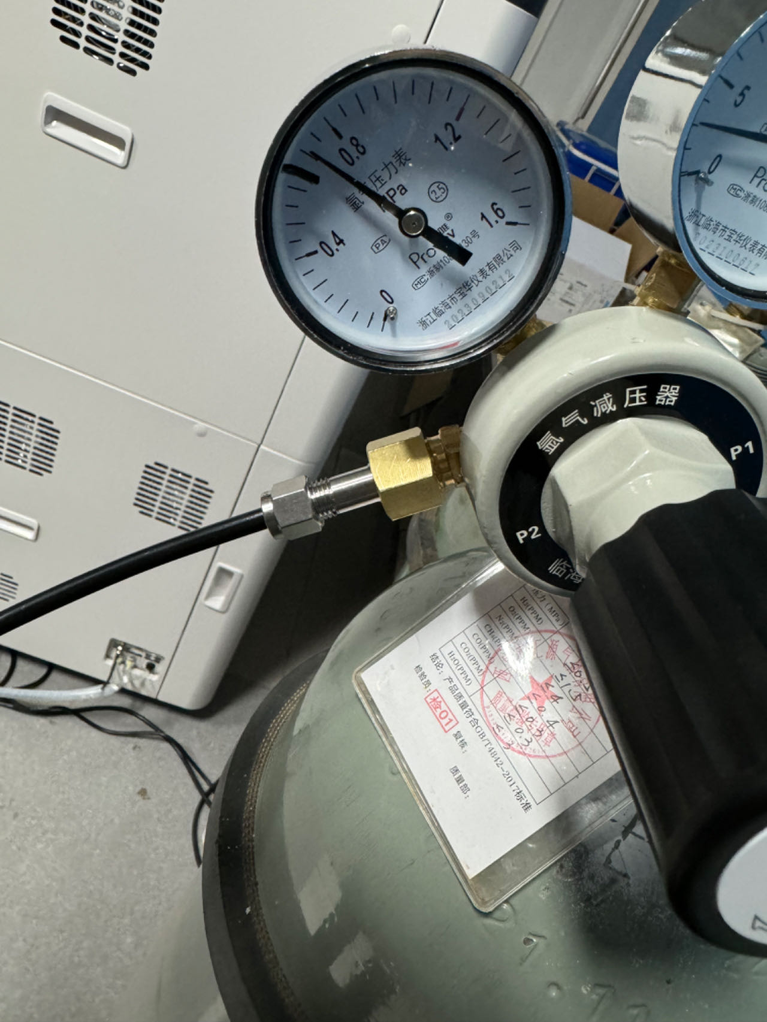
8600安装过程-质谱安装
安装气路
减压阀出口转1/16卡套转接头：连接8600氦气管路与减压表；适配M16*1.5的螺纹宝塔头，带有1/16金属卡套接头。
减压阀出口转6mm卡套转接头：连接8600氩气管路与减压表；适配并替换曹总新买的M16*1.5螺纹宝塔头，带有6mm金属卡套接头
气瓶装减压阀前擦一下气瓶口，装好管路后开气几分钟排空管路空气，再连接质谱主机。
氩气
氦气

Slide 17
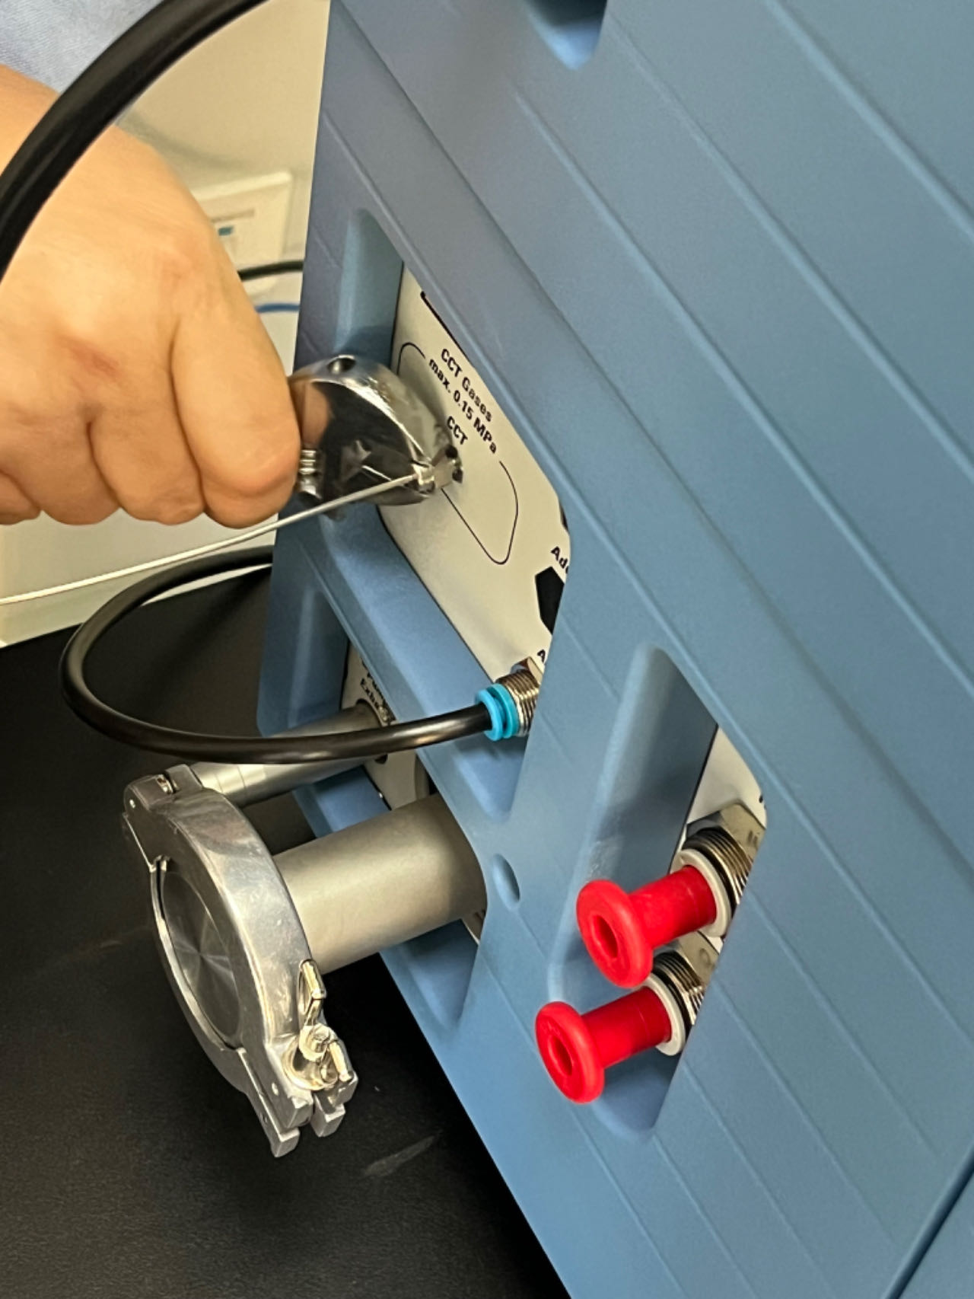
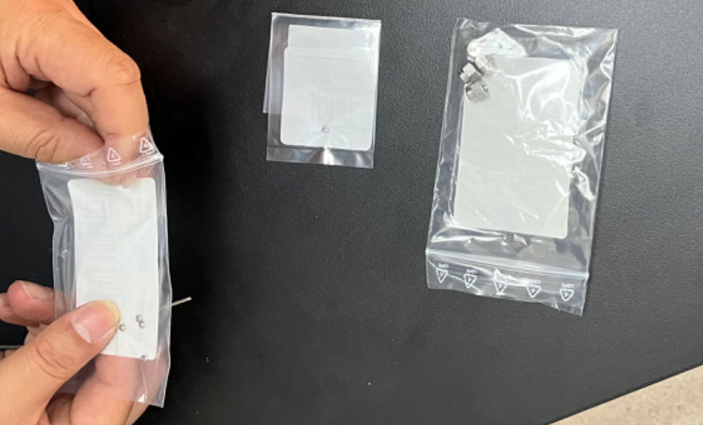
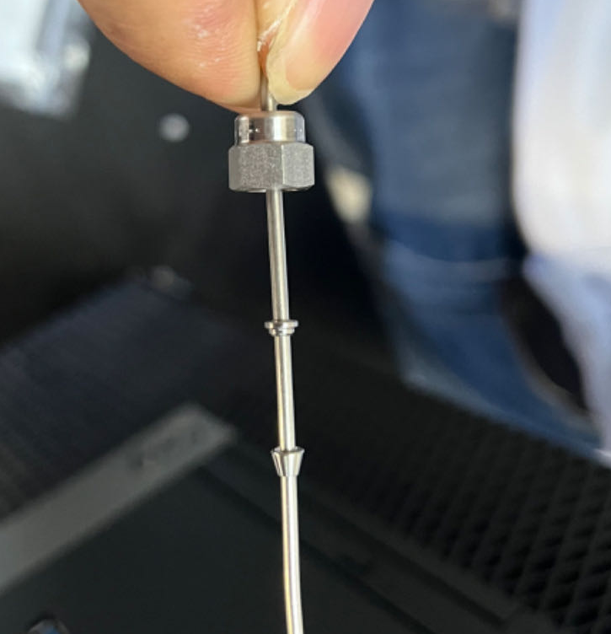
8600安装过程-质谱安装
安装气路
氦气
氩气
从配件箱中找出这三个配件，按照顺序排好，将氦气管路依次穿过，用手拧紧，拧不动后用扳手拧，不用拧太大力。
氩气为快插接口，插进去浅拔一下。

Slide 18
8600安装过程-质谱安装
保压测试
调节氩气分压阀，使分压在0.65-0.75MPa之间；
调节氦气分压阀，使分压在0.2MPa左右；
晚上关闭总阀，第二天观察分压表示数是否降低，均拍照记录。

Slide 19
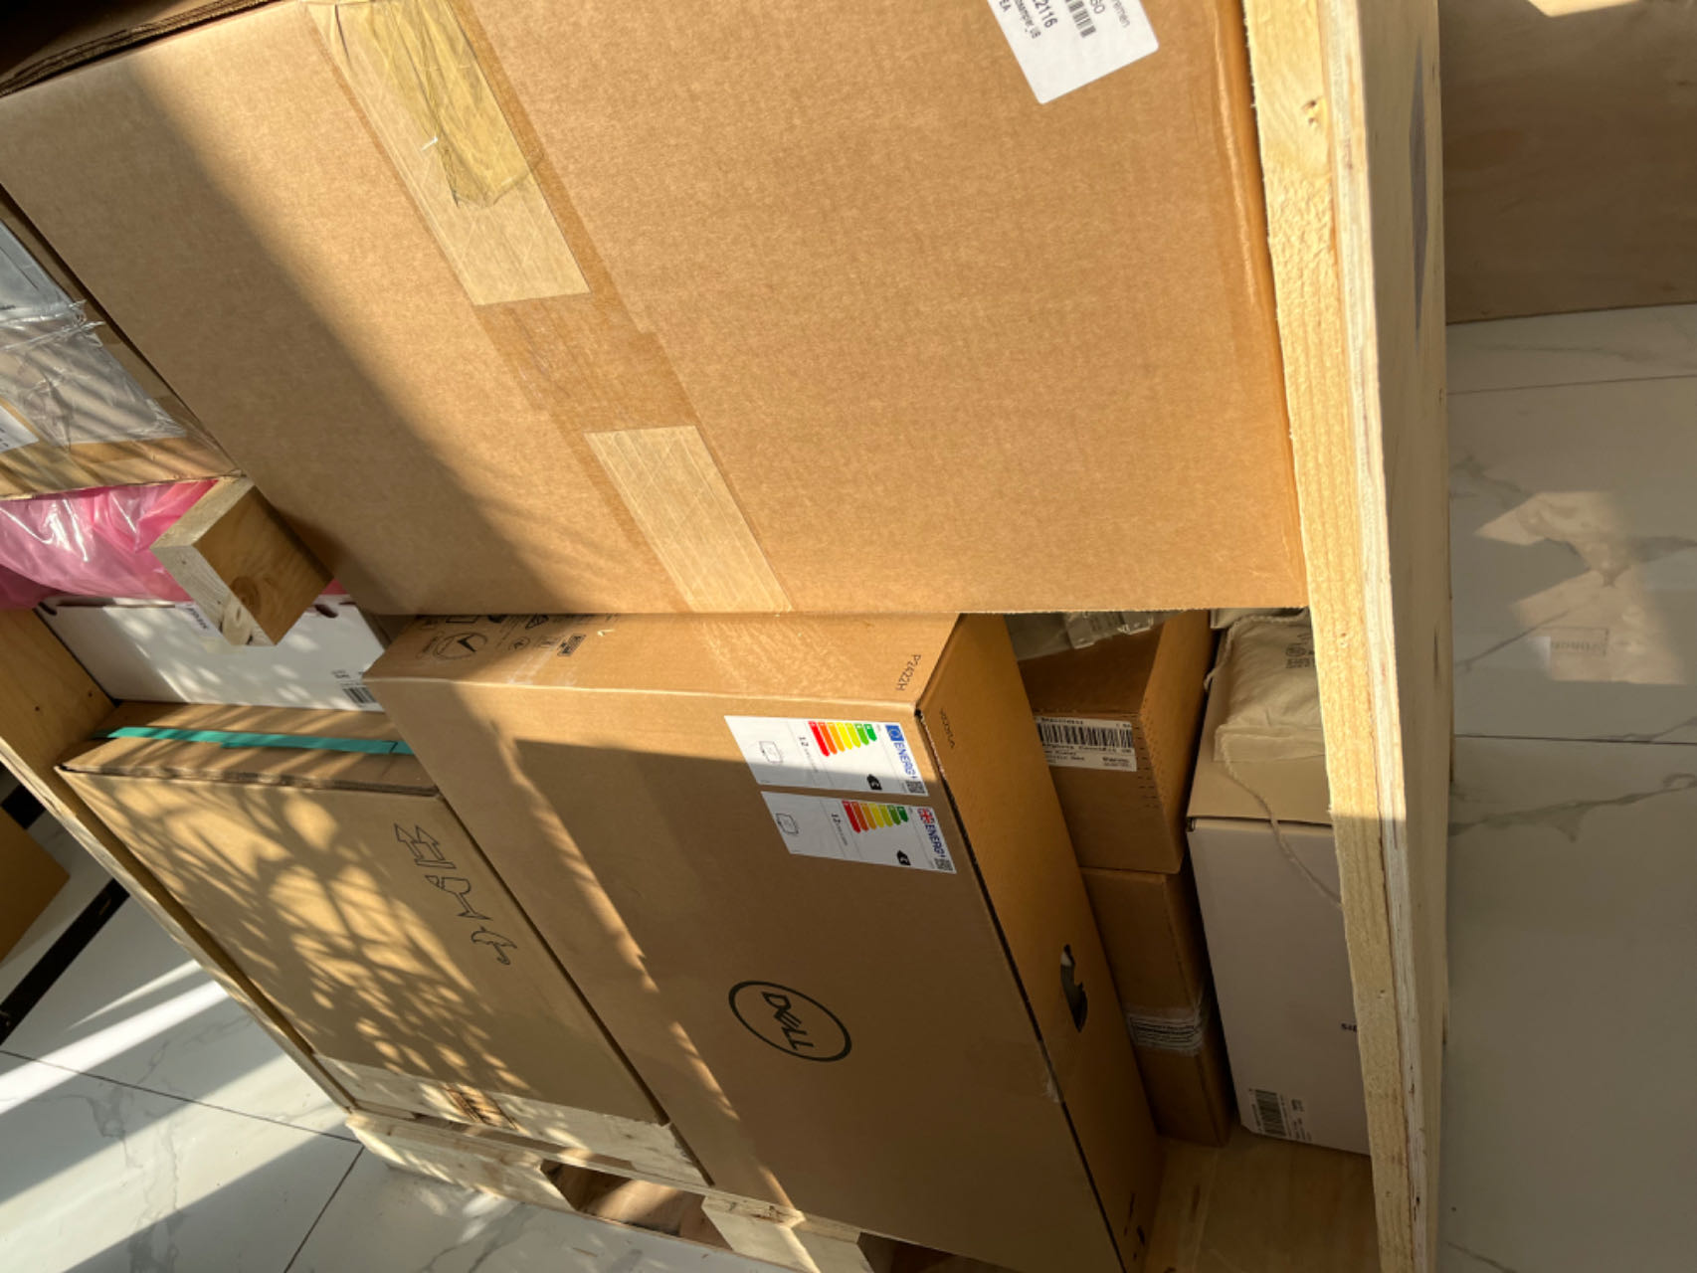
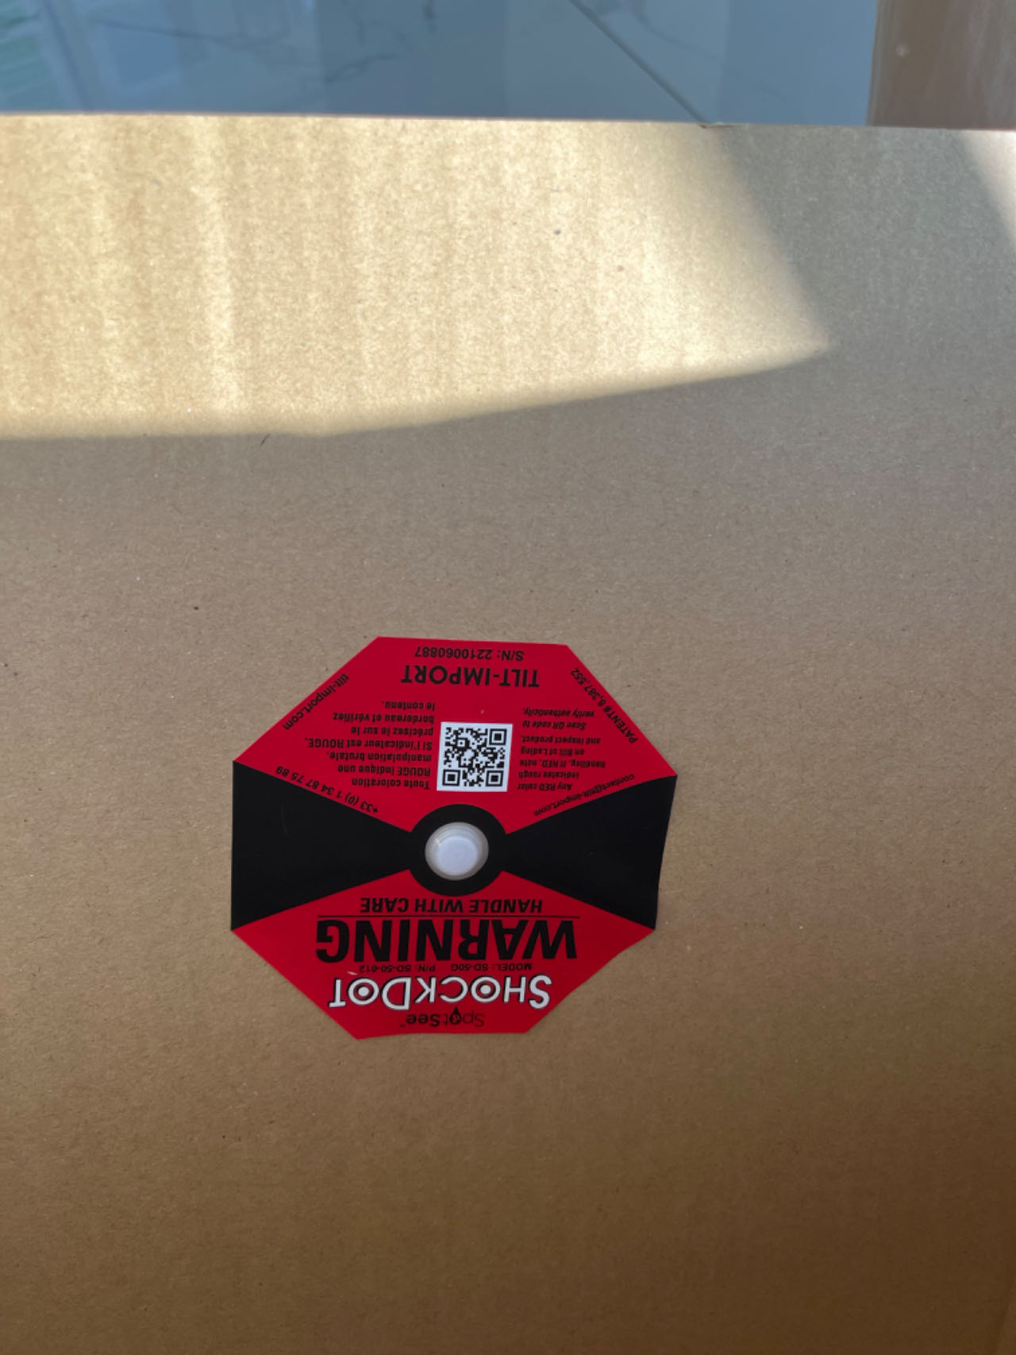
8600安装过程-机械泵安装
安装机械泵
受到剧烈碰撞后会出现红点。
机械泵在配件箱中，下面有木托固定。
拆下箱子后，对箱子内部的碰撞标识拍照记录。

Slide 20
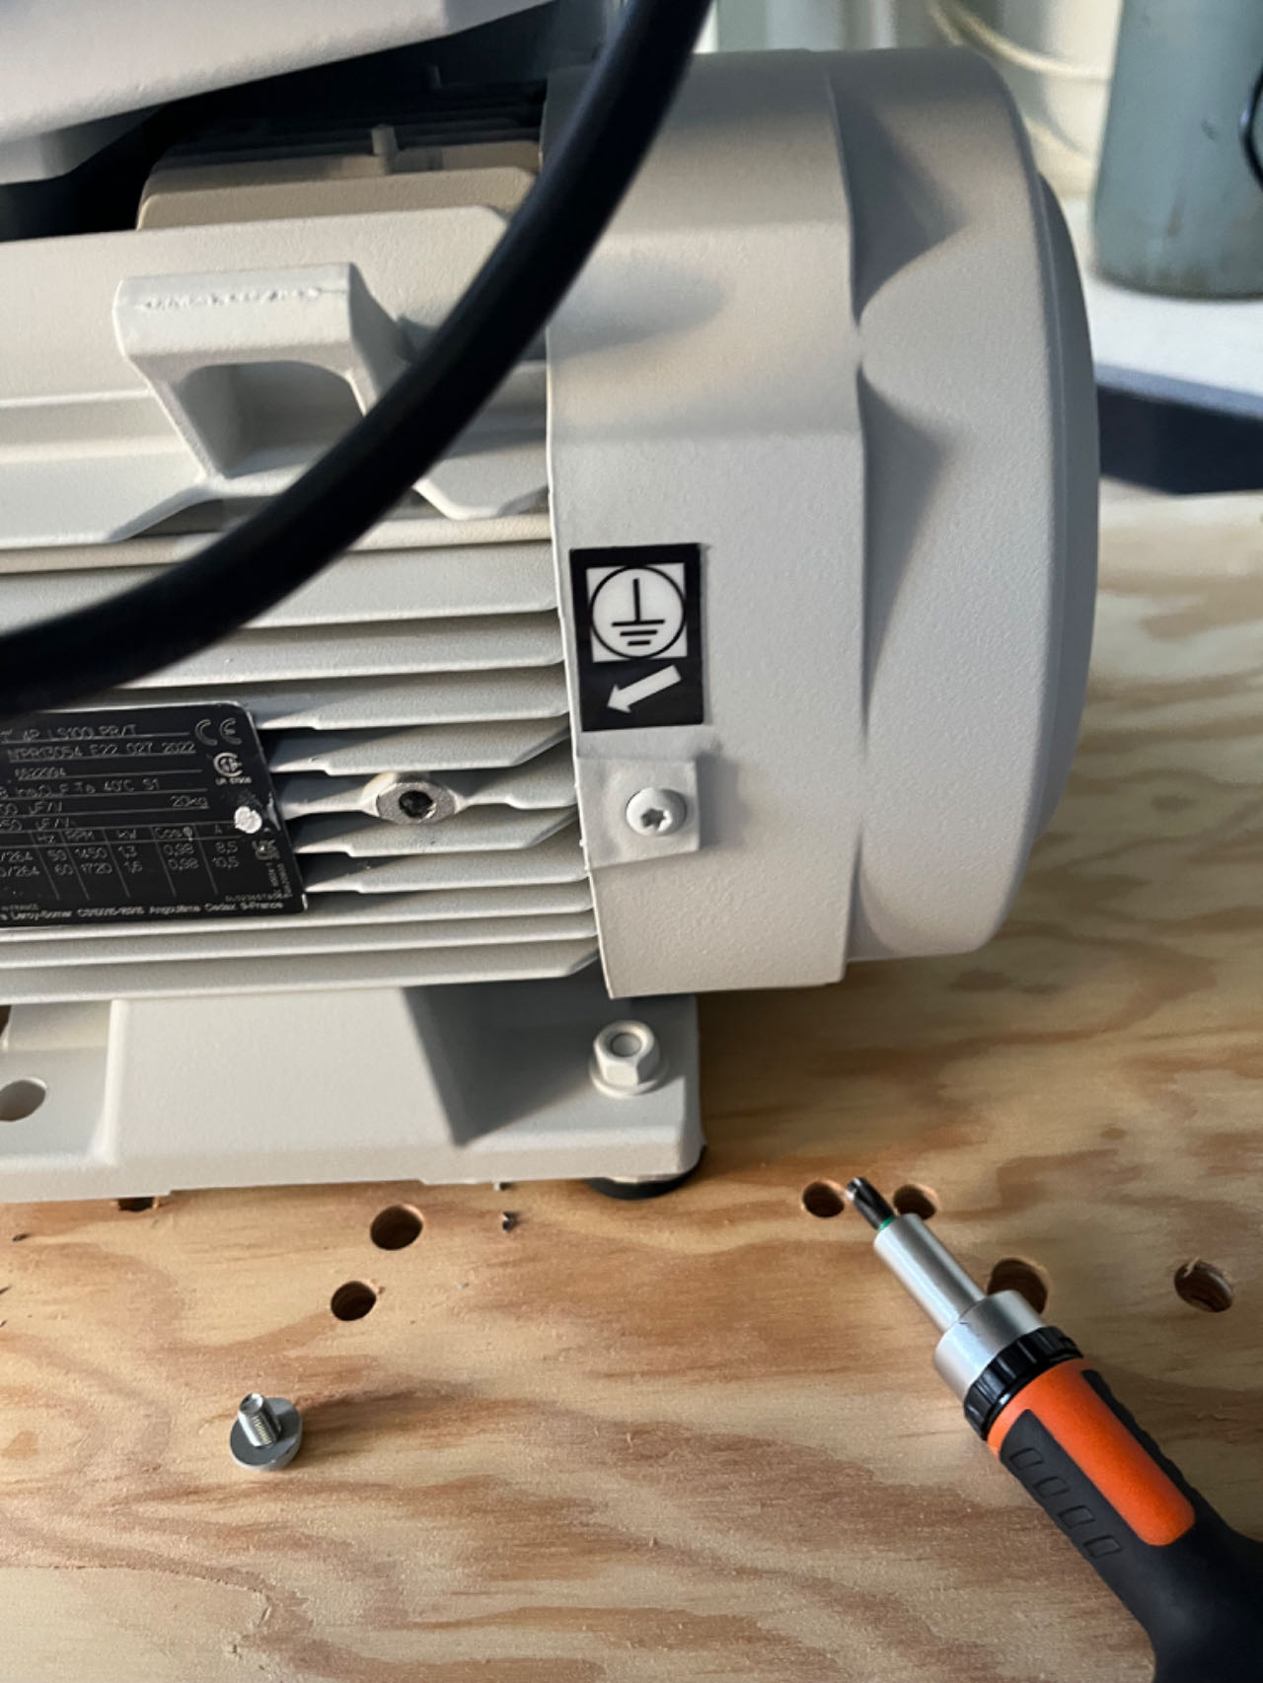
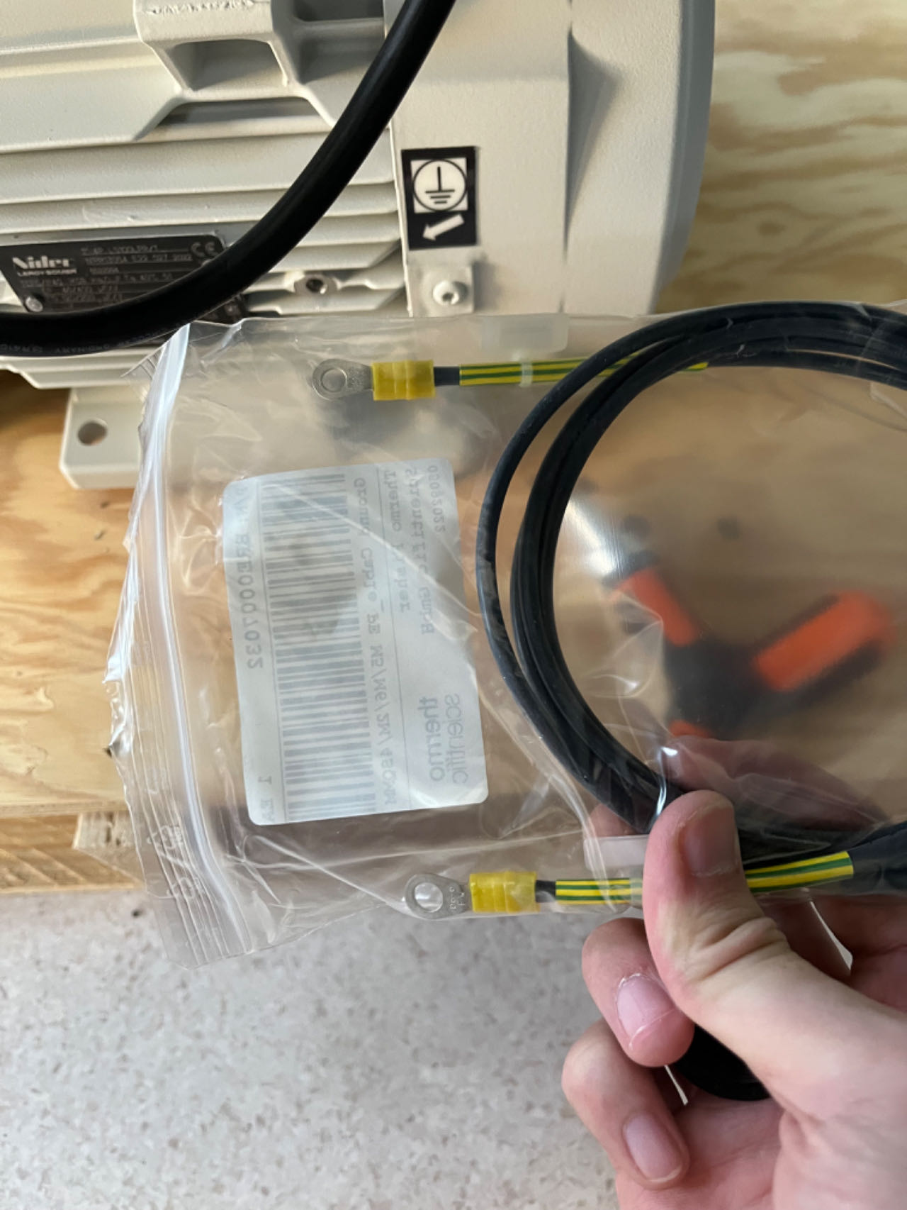
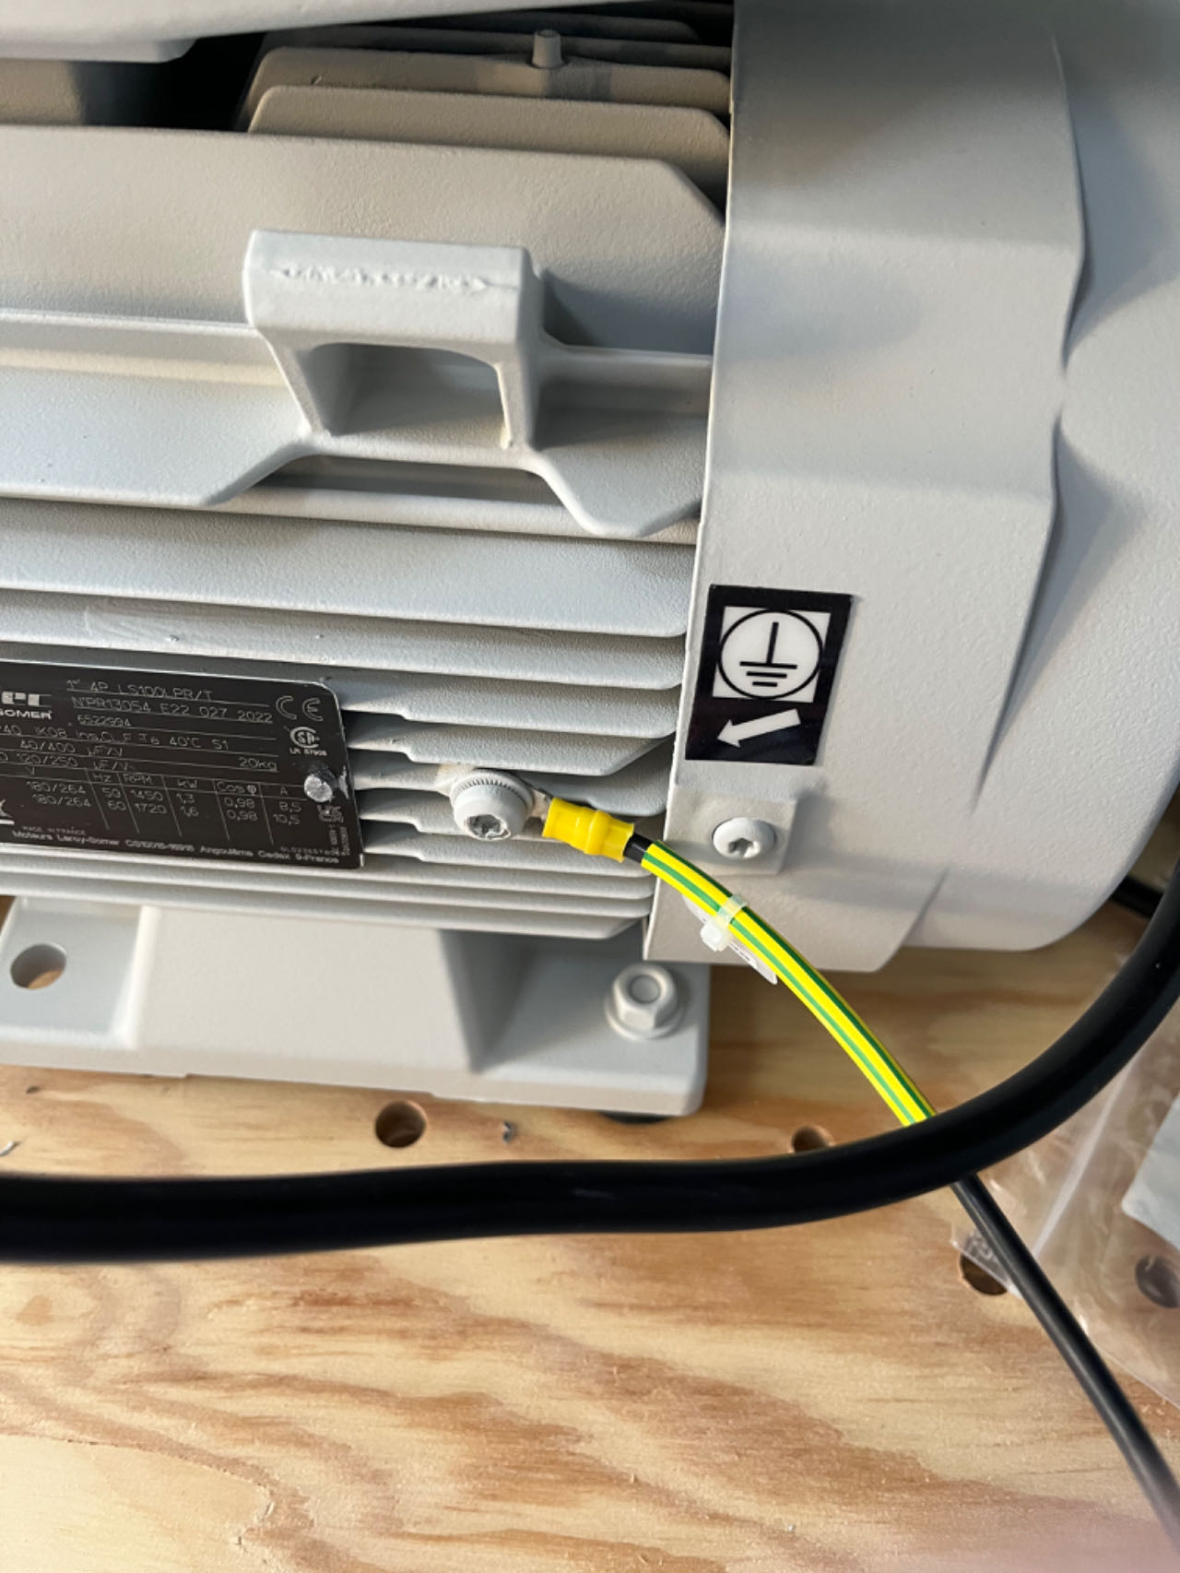
8600安装过程-机械泵安装
安装机械泵-触发线和地线
将地线连接机械泵处的螺丝拧掉，取出地线，连接好

Slide 21
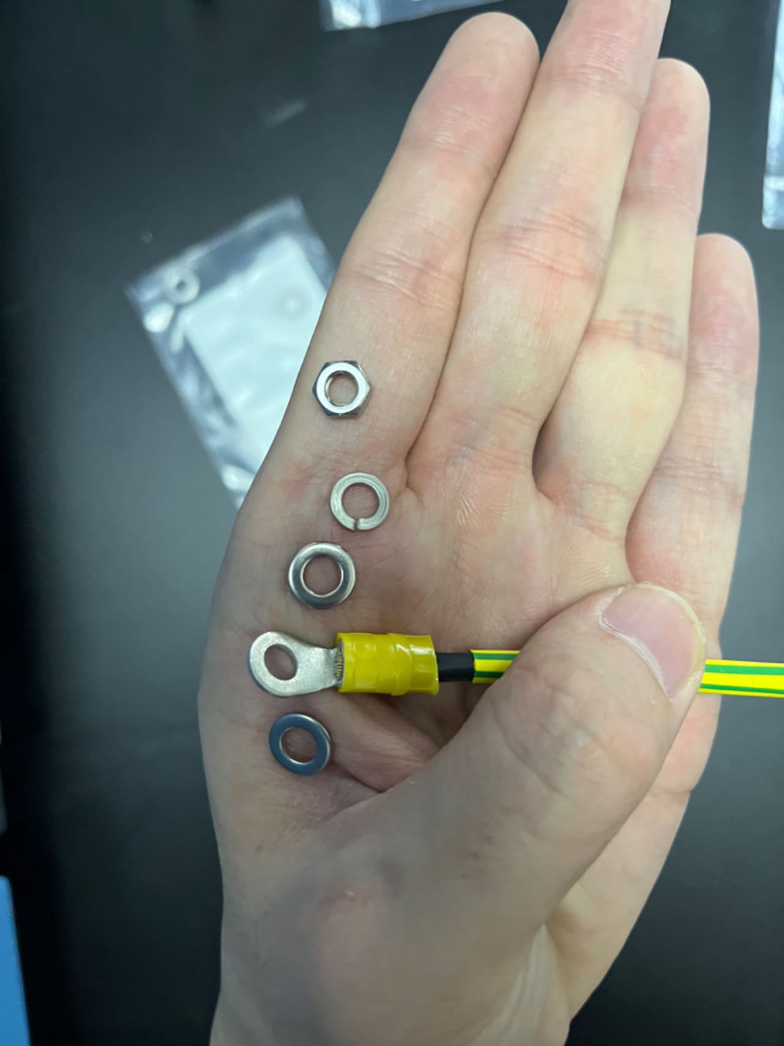
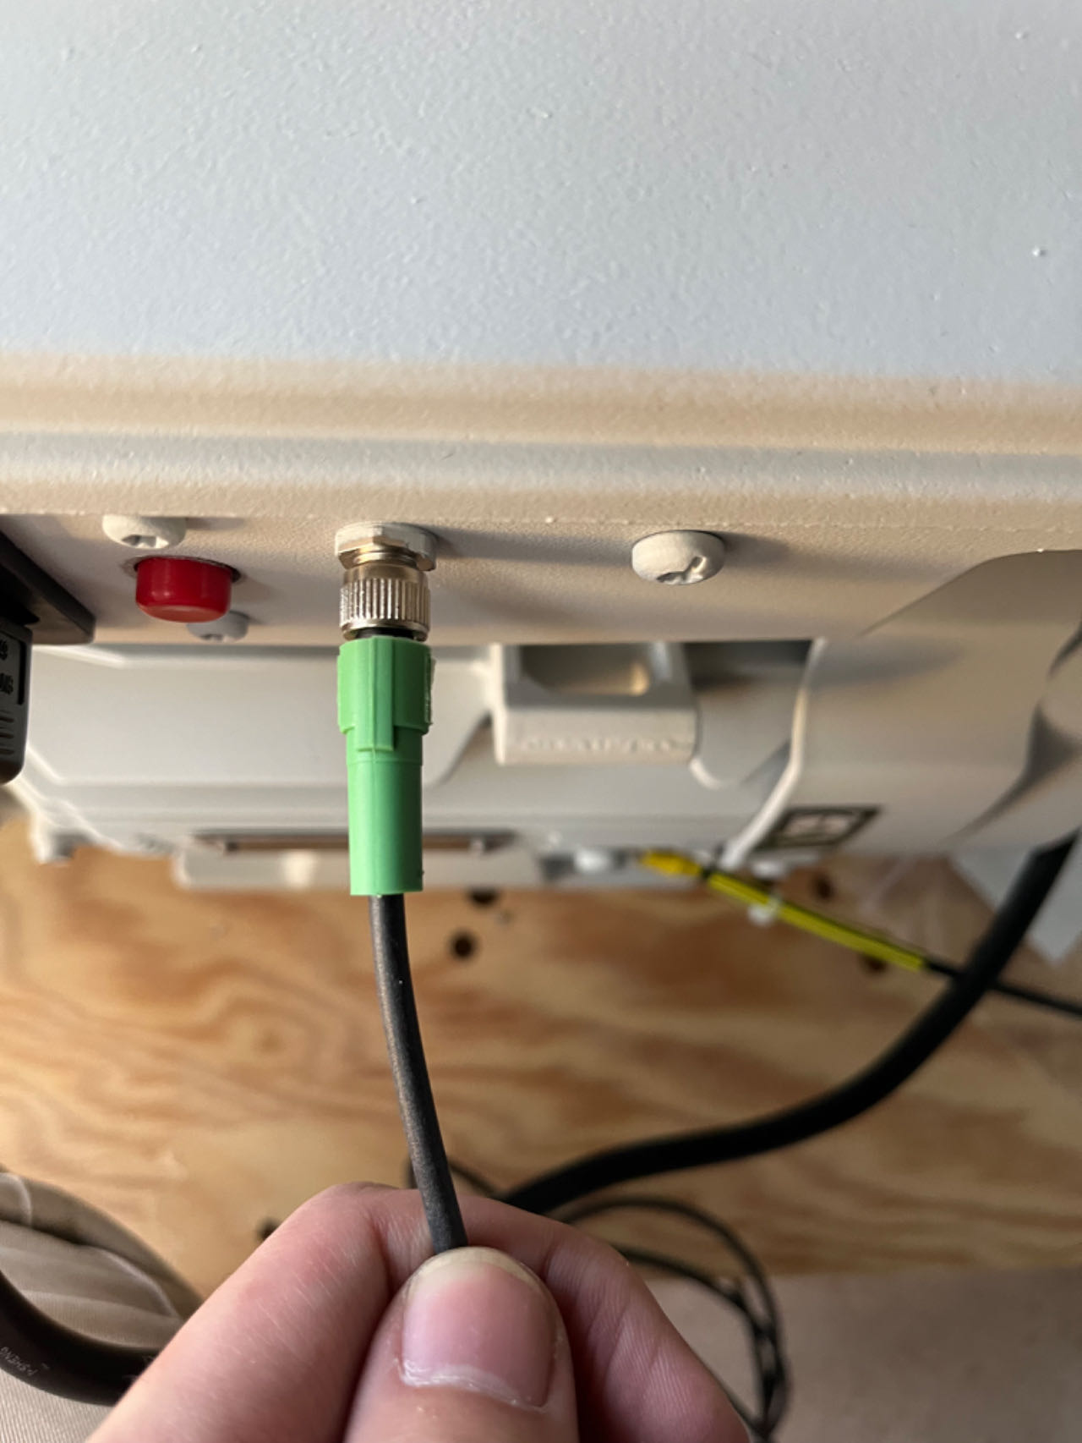
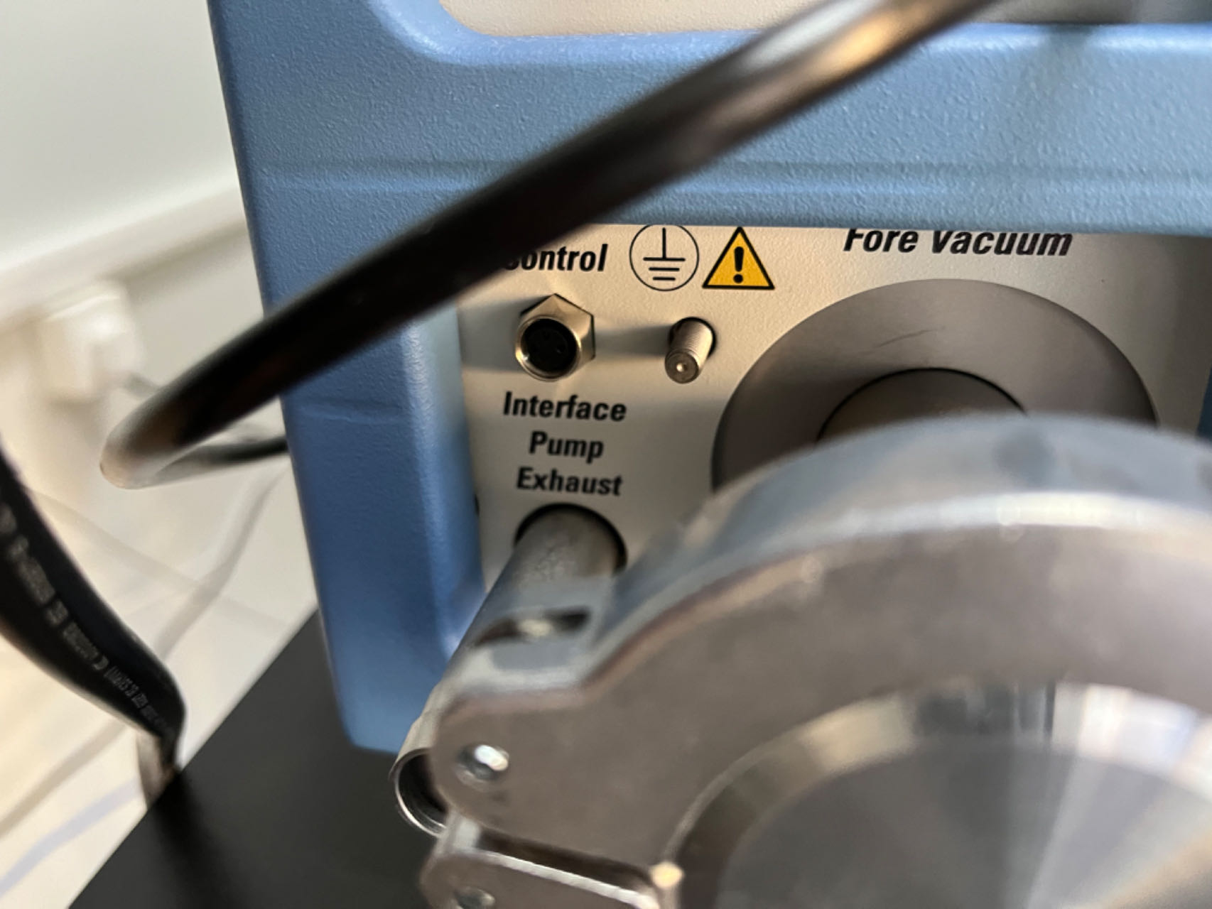
8600安装过程-机械泵安装
安装机械泵-触发线和地线
触发线
从下到上以此放好完成地线的安装
地线上方插上触发线并拧紧

Slide 22
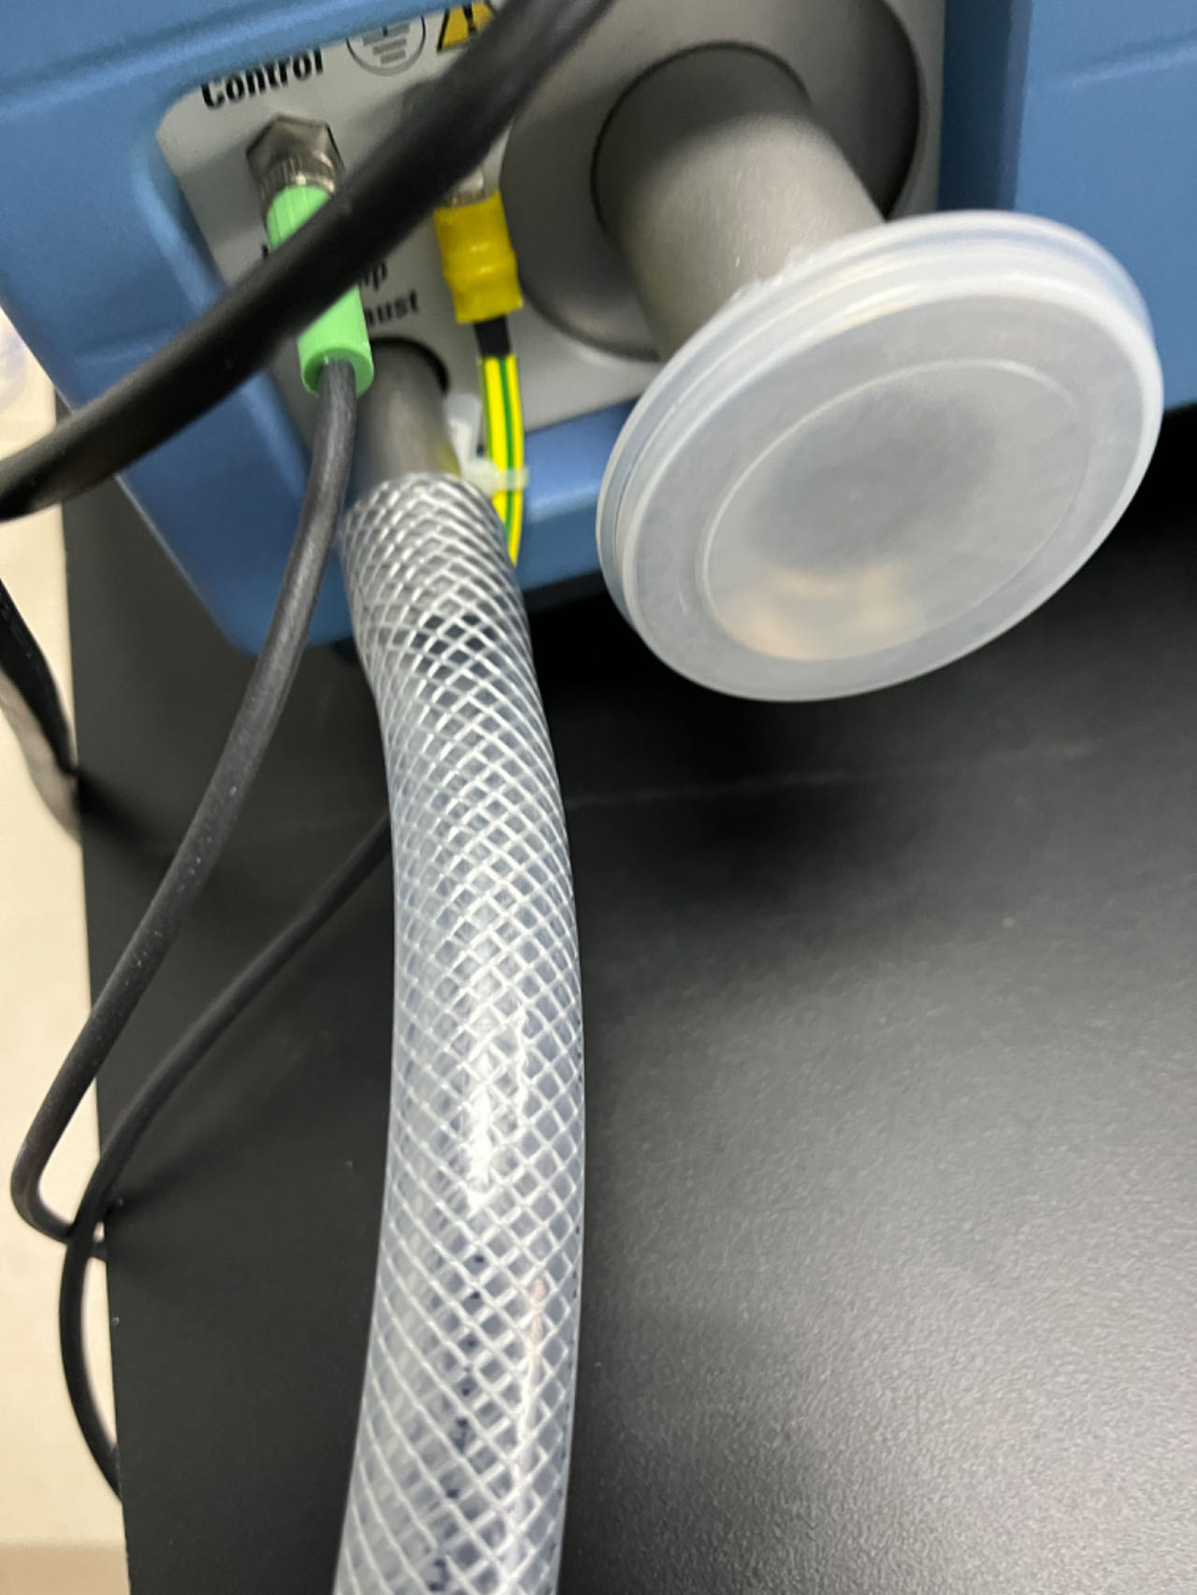
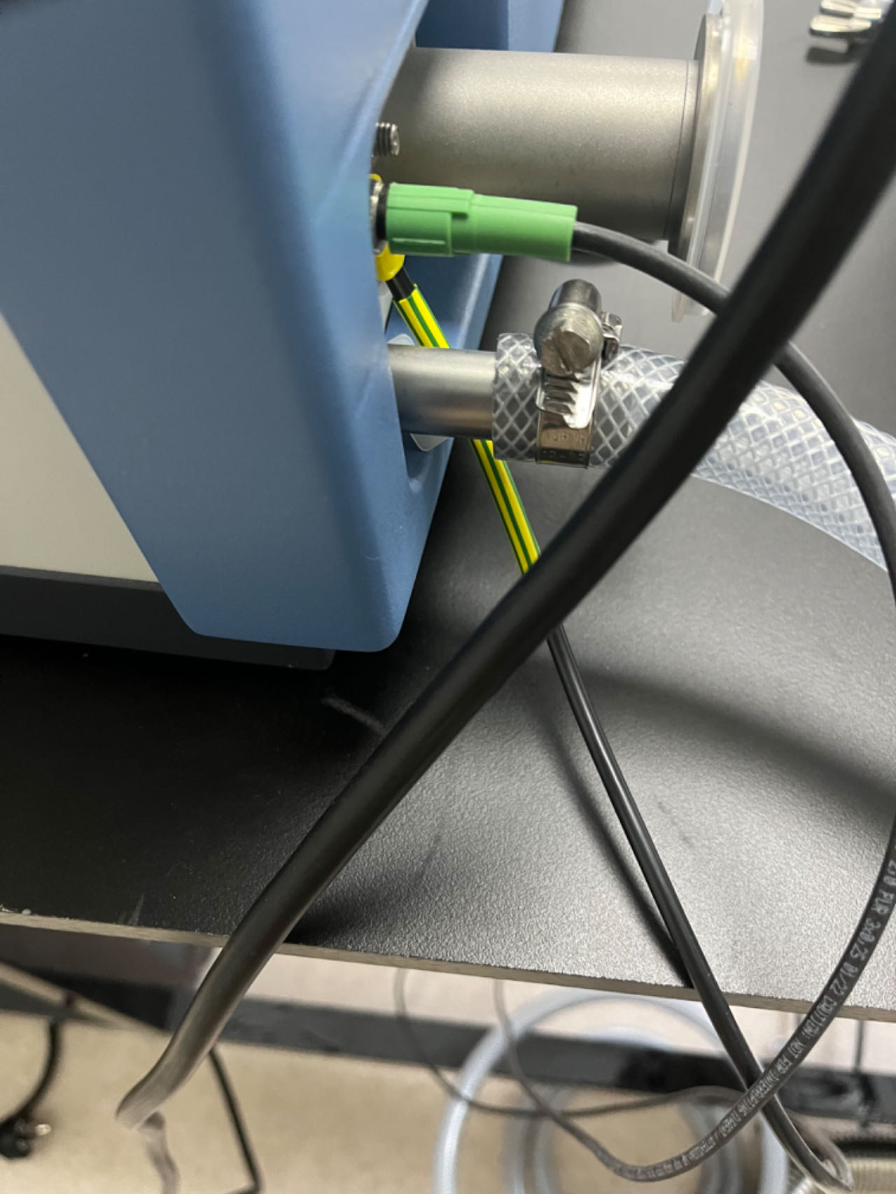
8600安装过程-机械泵安装
安装机械泵-废气管
安装废气管，卡上卡箍，机械泵是一样的操作。

Slide 23
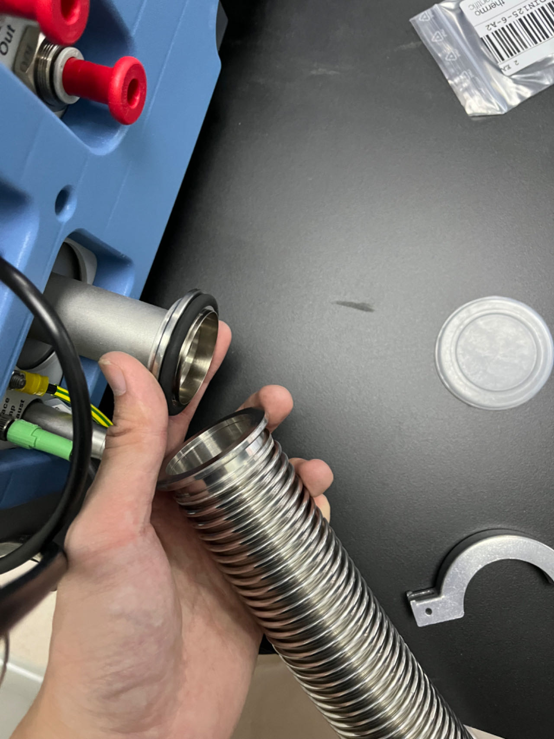

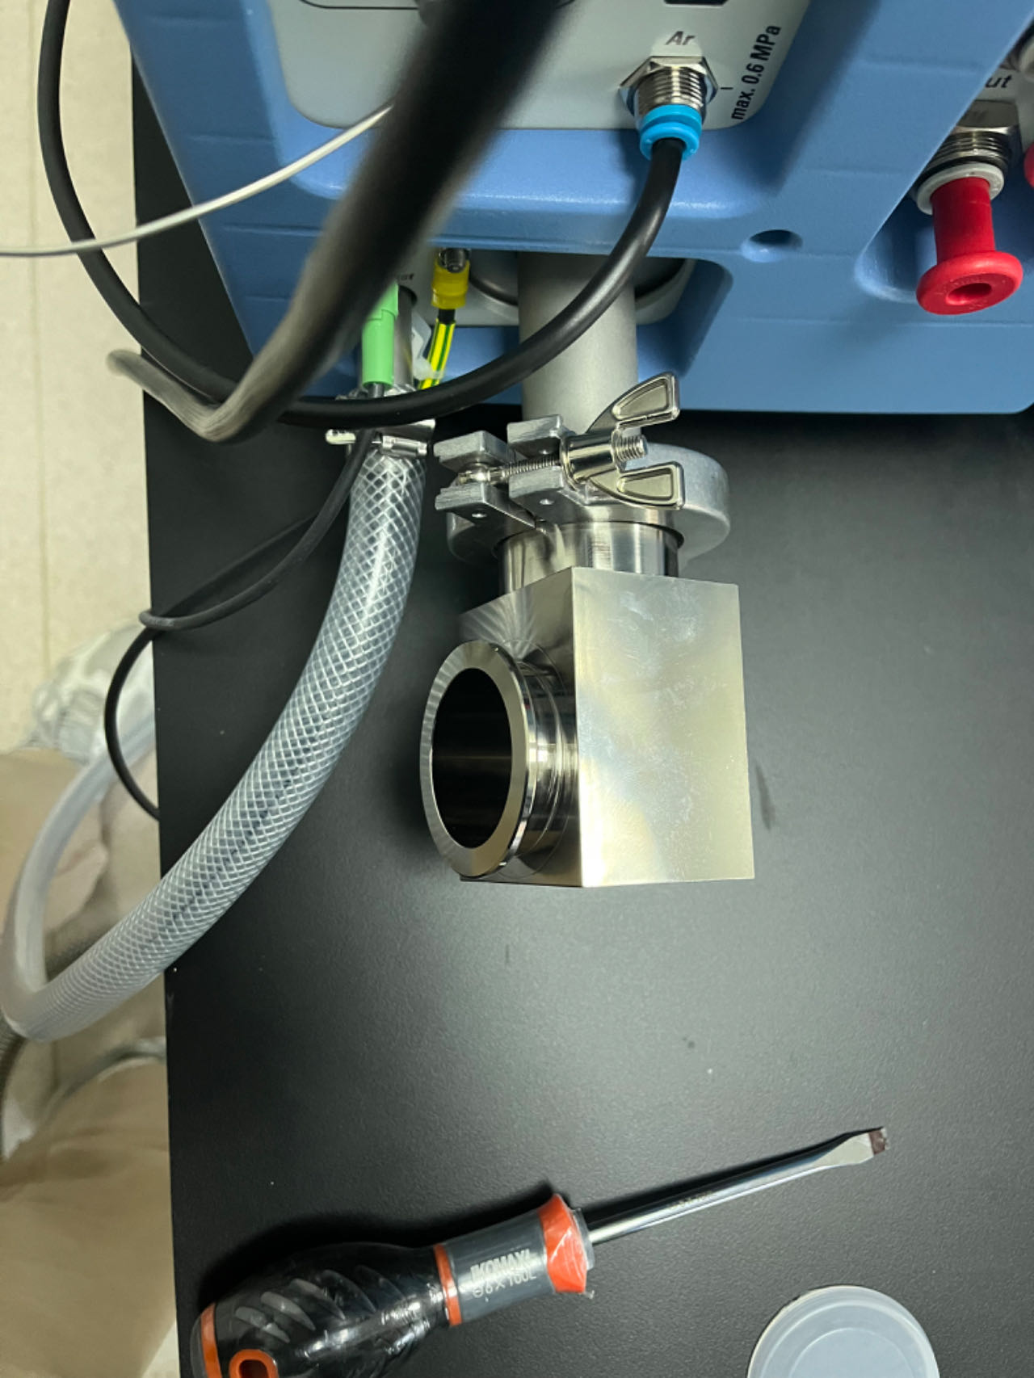
8600安装过程-机械泵安装
安装机械泵-真空管
卡箍
垫圈
可安装在质谱端也可以安装在机械泵端

Slide 24
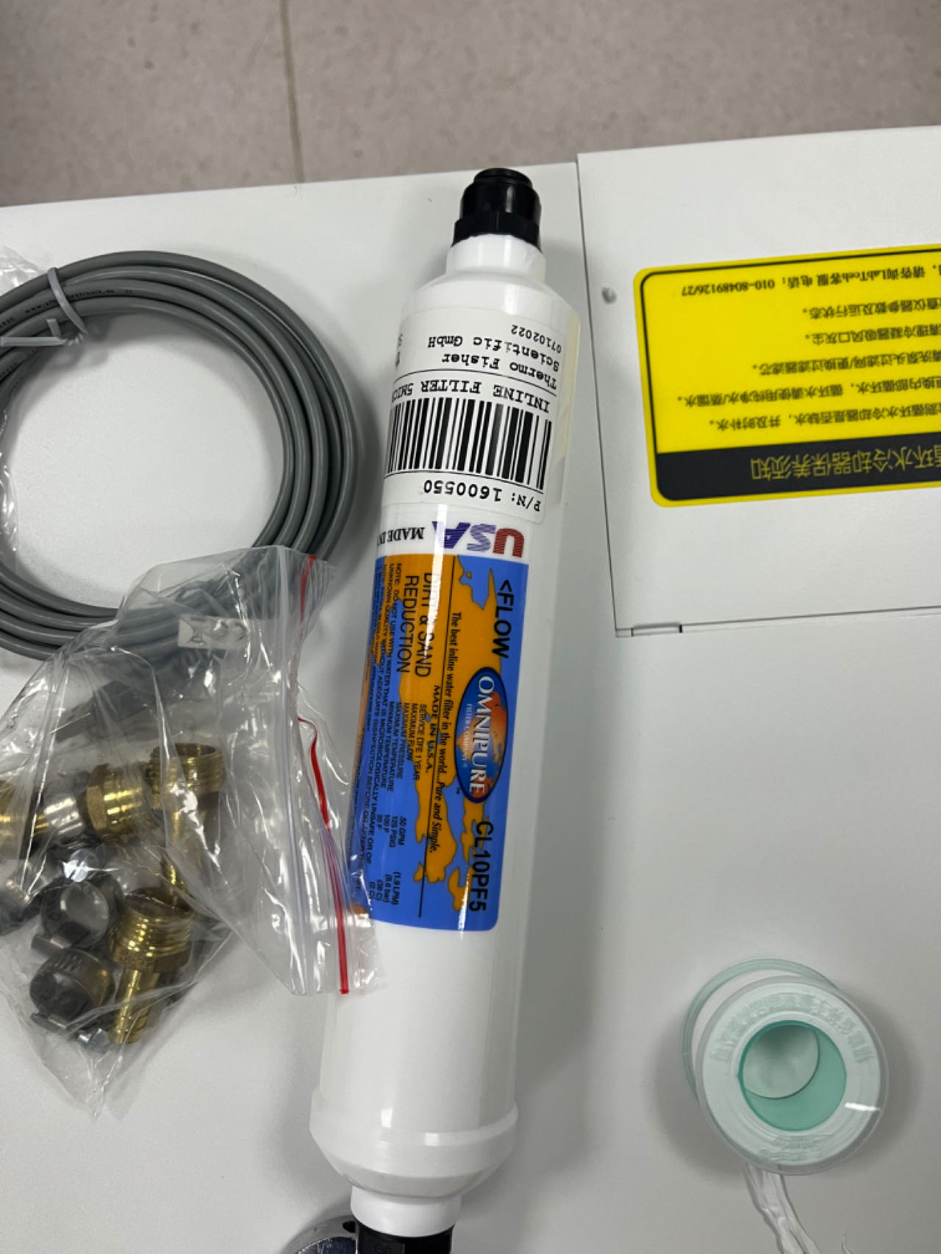
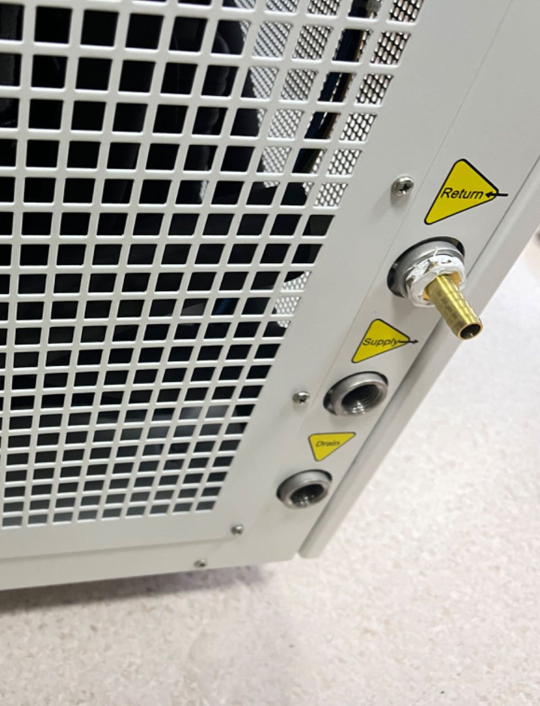
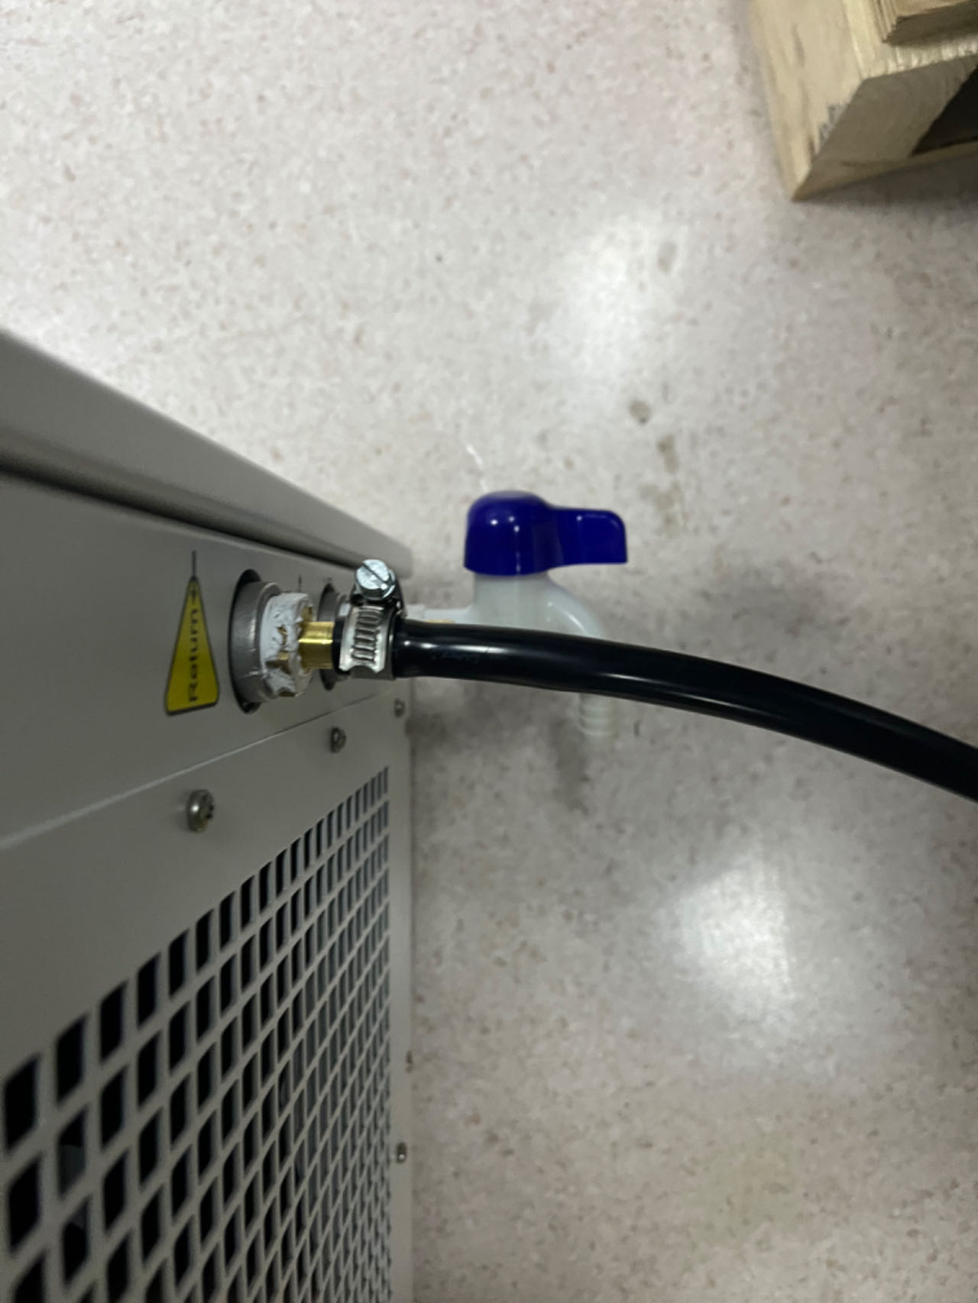
8600安装过程-冷却循环水机安装
水机配件在箱子顶部，拆箱的时候别忘了拿出来。
缠好生胶带拧在Return和Supply（孔径小的），Drain拧上蓝色盖子水龙头。
套上水管（有点难套可以用热水烫一下），卡上卡箍。

Slide 25
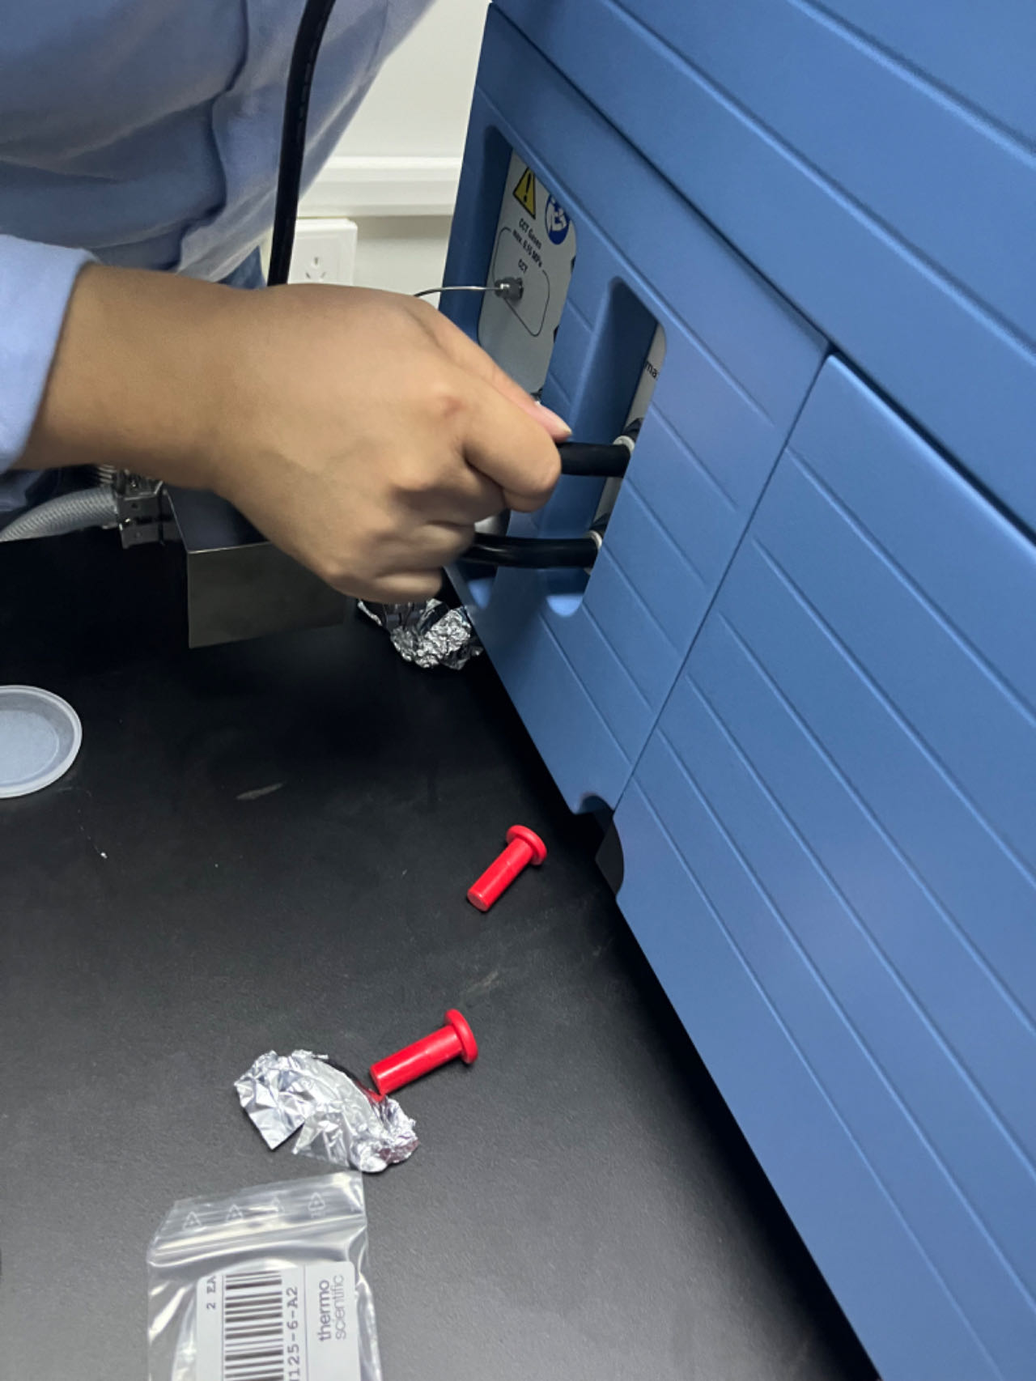
8600安装过程-冷却循环水机安装
水机Supply的水管插在质谱端In（快插接口），且在中间切开装上过滤器，过滤器背面有Flow的方向，不要装反。快插插上要往外拔一下，看是否插紧。
水机Return的水管插在质谱端Out处。
打开盖板，拧开盖子，往里面加入2-3L的超纯水，仪器表面刻度在Min-Max三分之二处。插电前检查绿色开关是否是关的状态，通电后开机观察有无漏水情况。
3-6个月换一次水，第一次建议3个月换一次，不管仪器是否使用都要换。

Slide 26
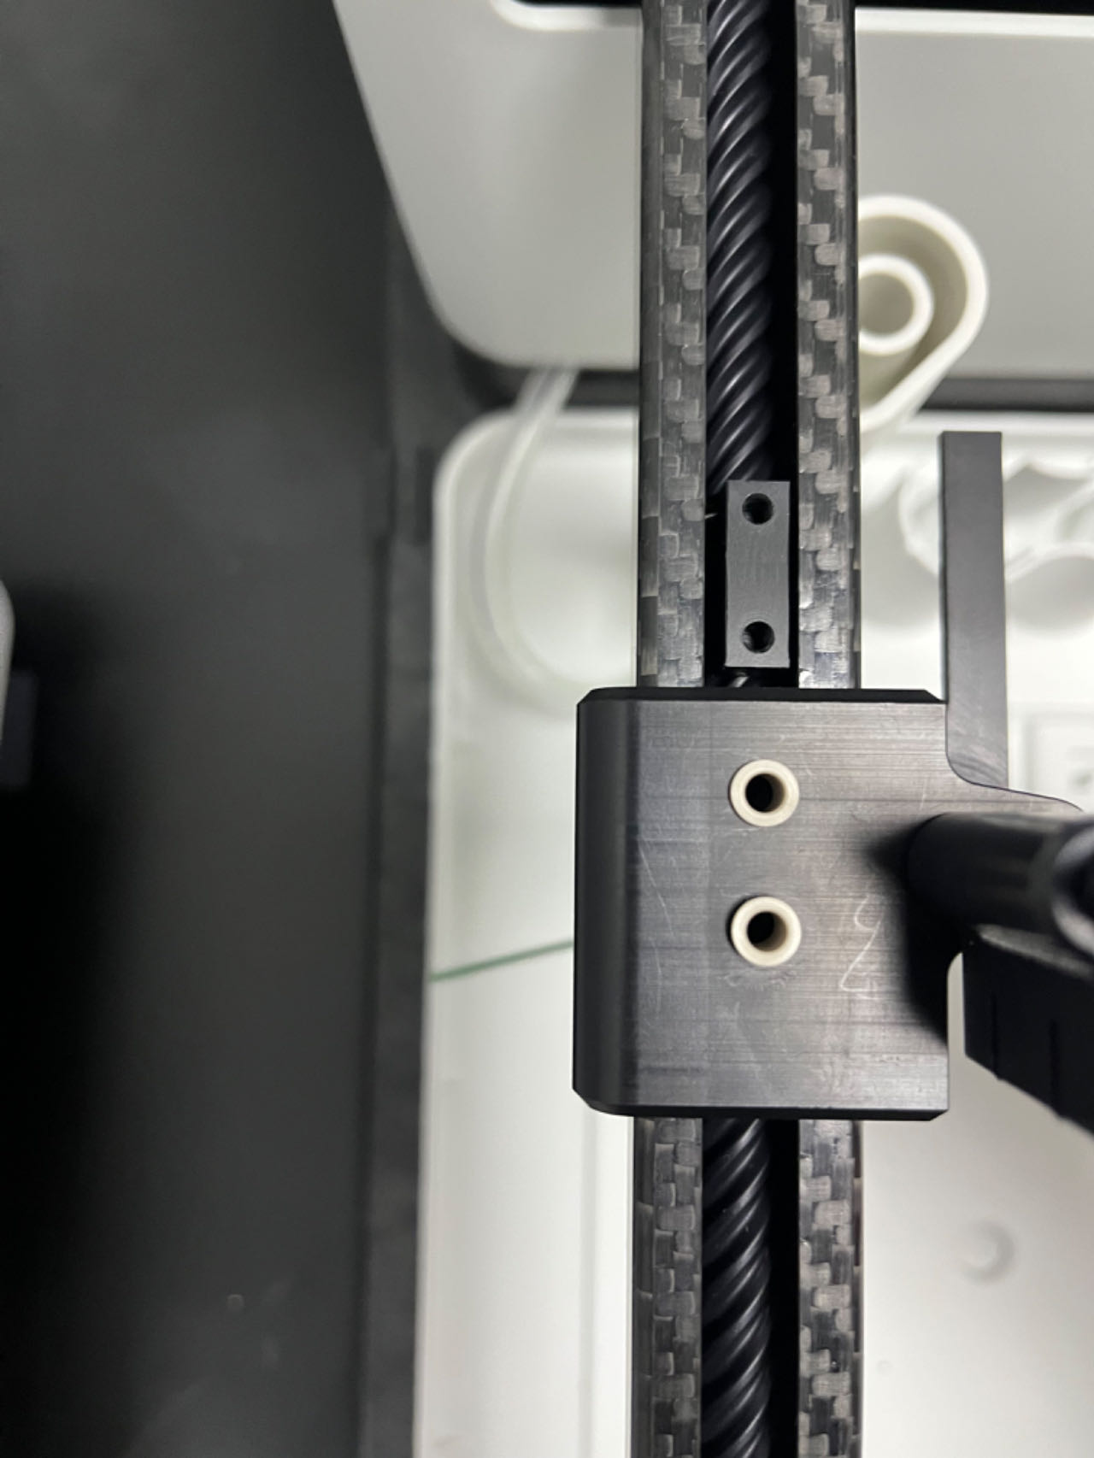
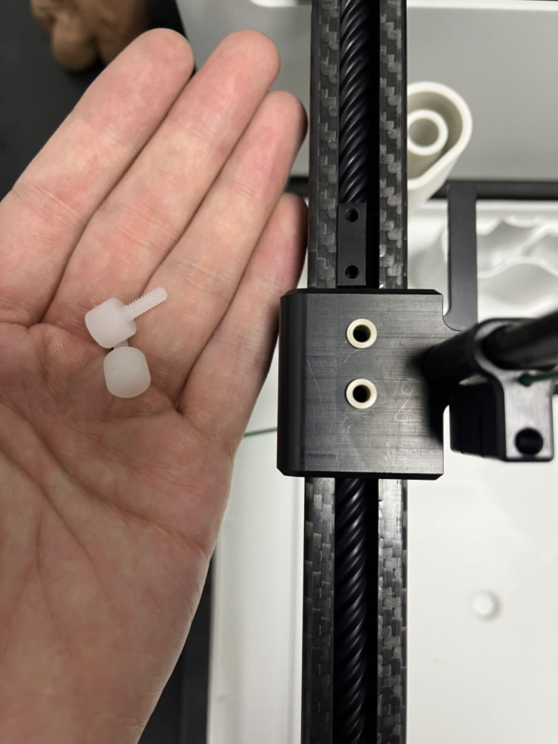
8600安装过程-自动进样器安装
将两对孔位对齐，白色塑料螺丝固定。

Slide 27
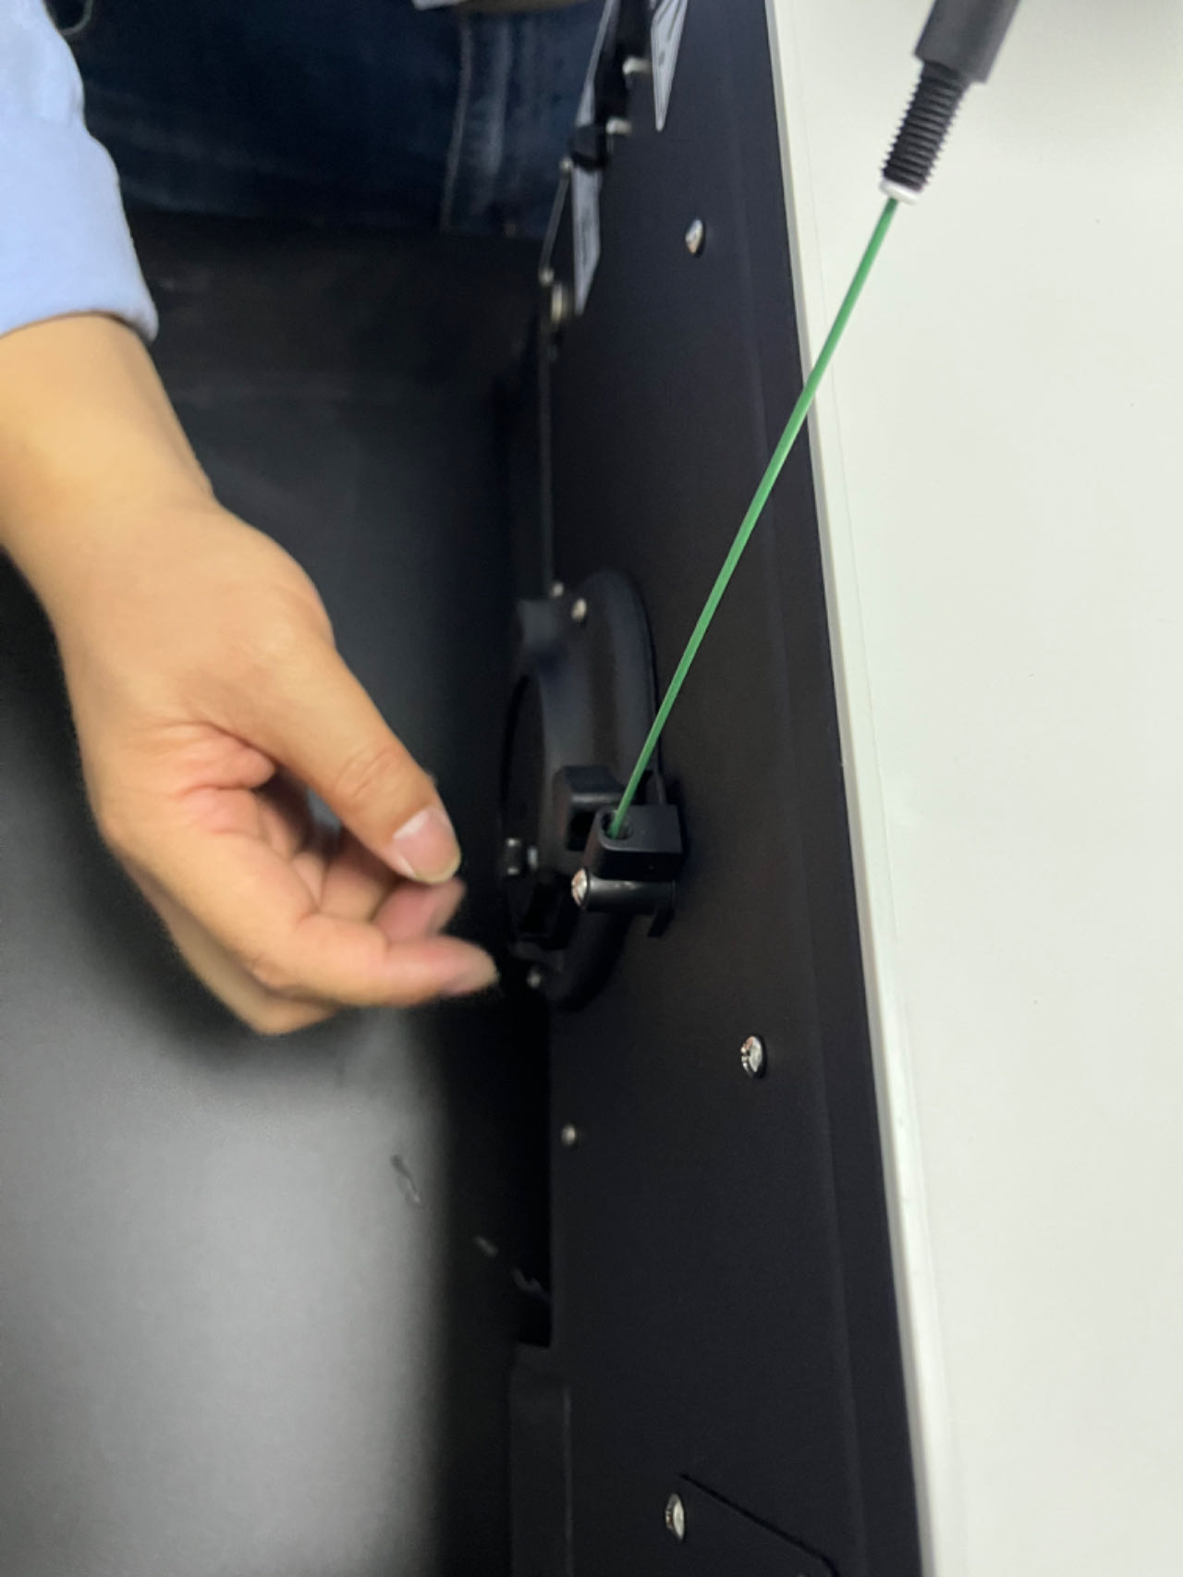
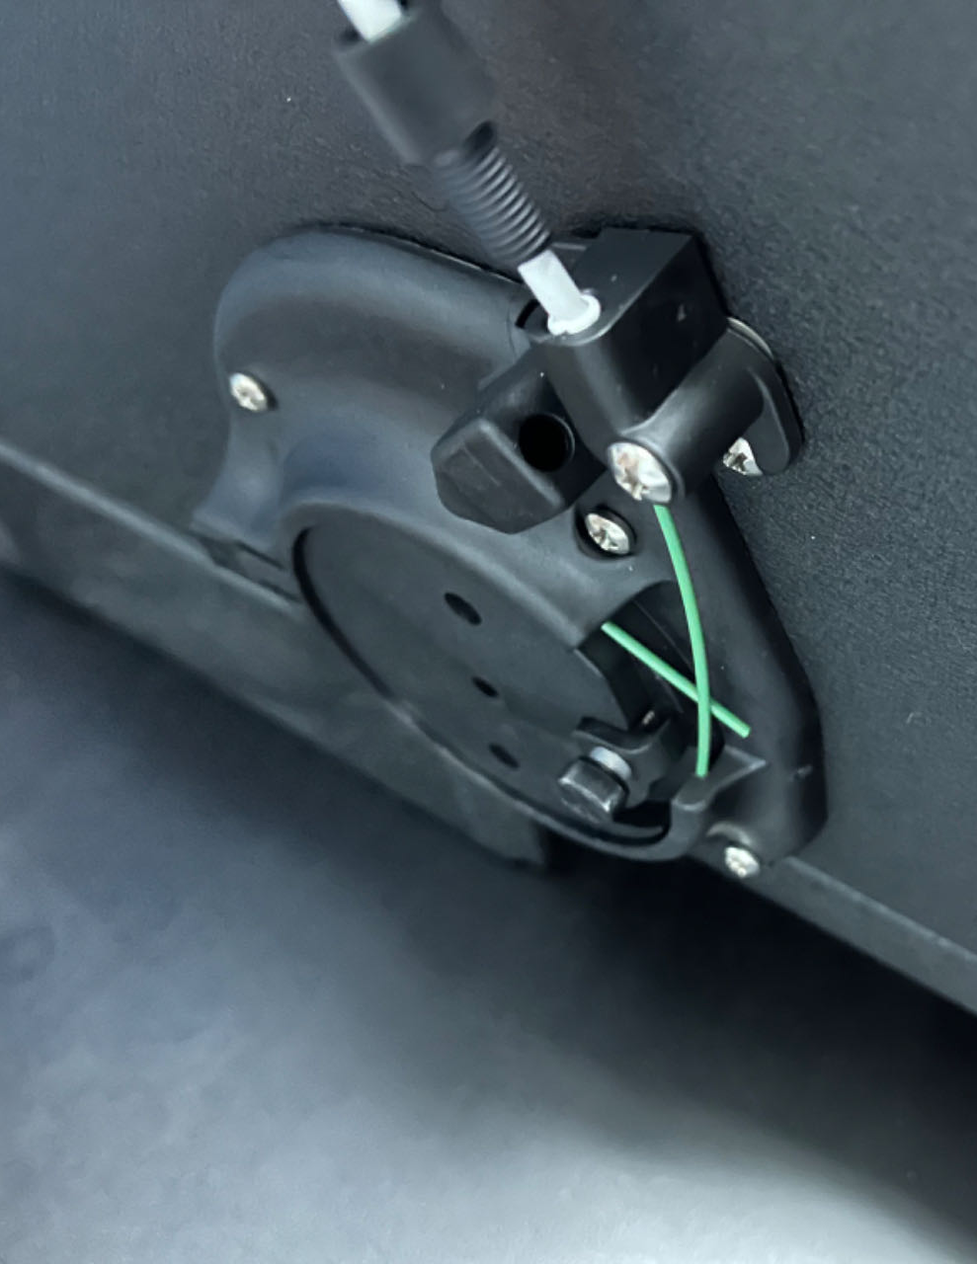
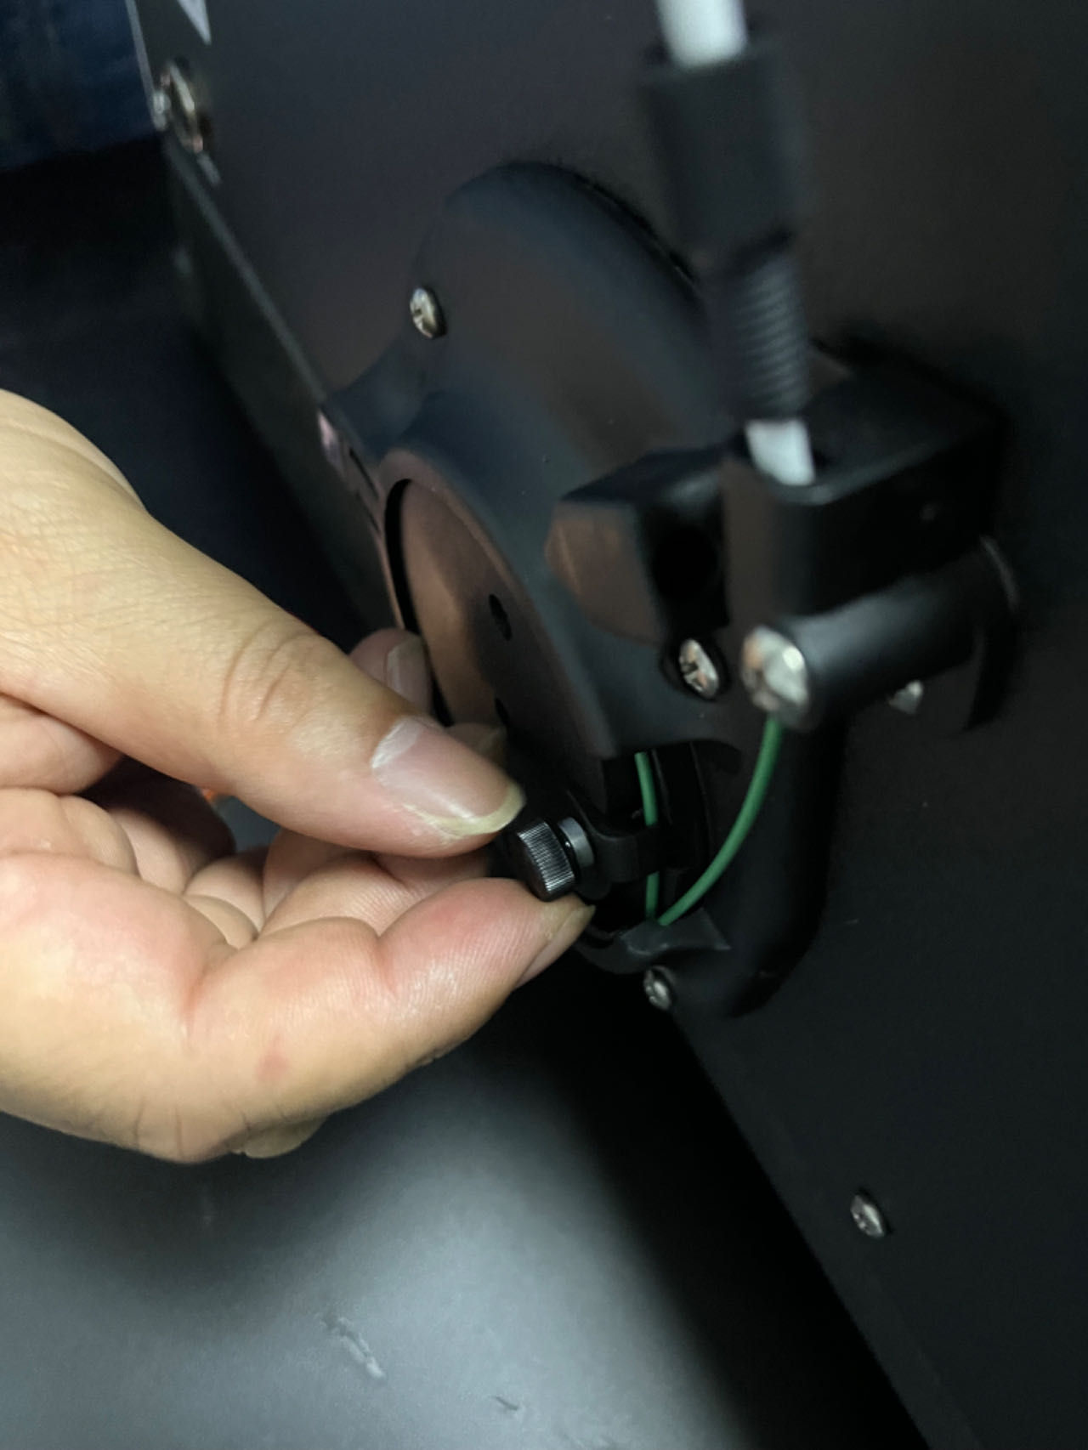
8600安装过程-自动进样器安装
插进
将绿色管线穿过小孔

Slide 28
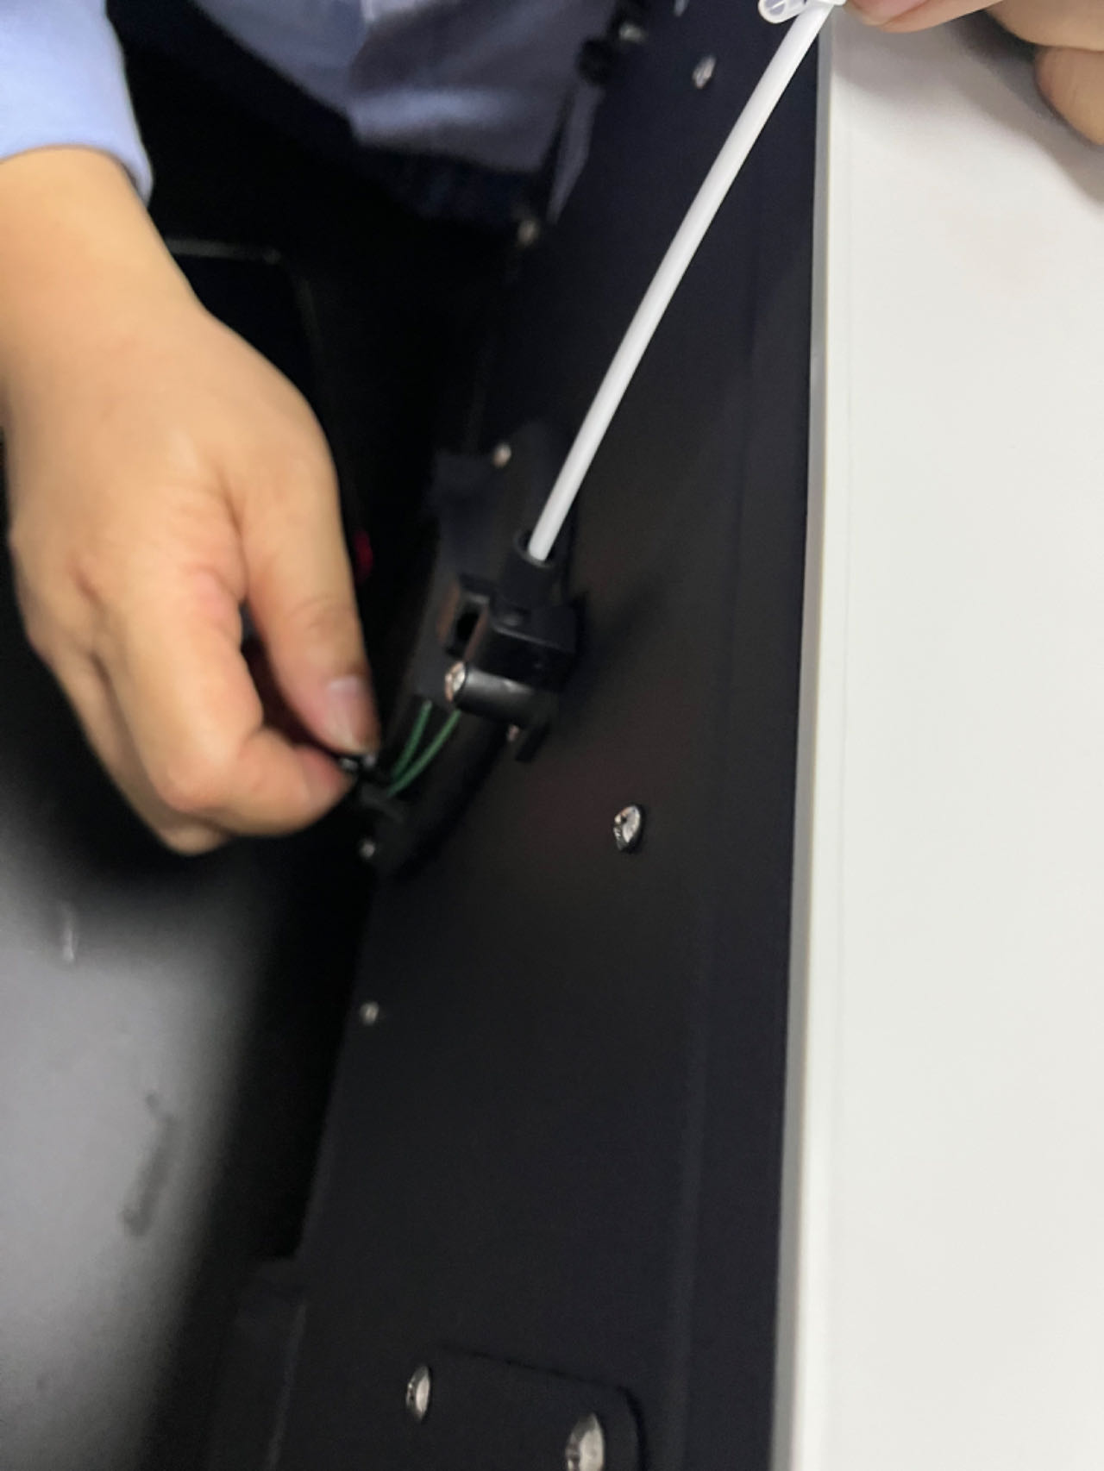
8600安装过程-自动进样器安装
拧上
调整绿色管线突出的长度

Slide 29
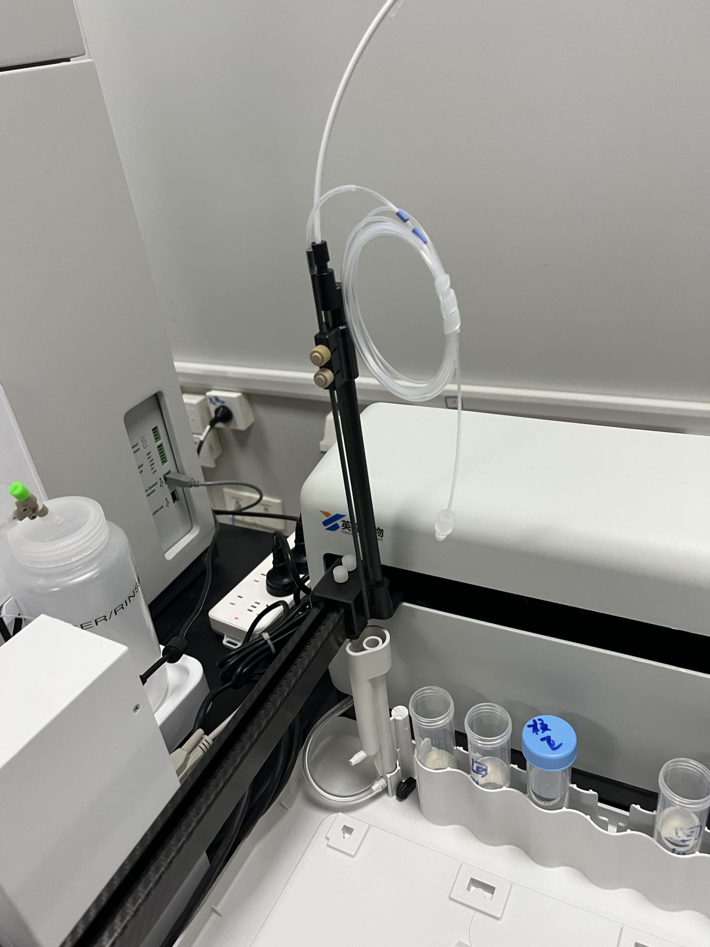
8600安装过程-自动进样器安装
选择装有双篮管的作为进样针，并截取140 cm。
拧紧固定进样针，后续可用电脑控制 down，调节高度（离样品管底部适当距离）。

Slide 30
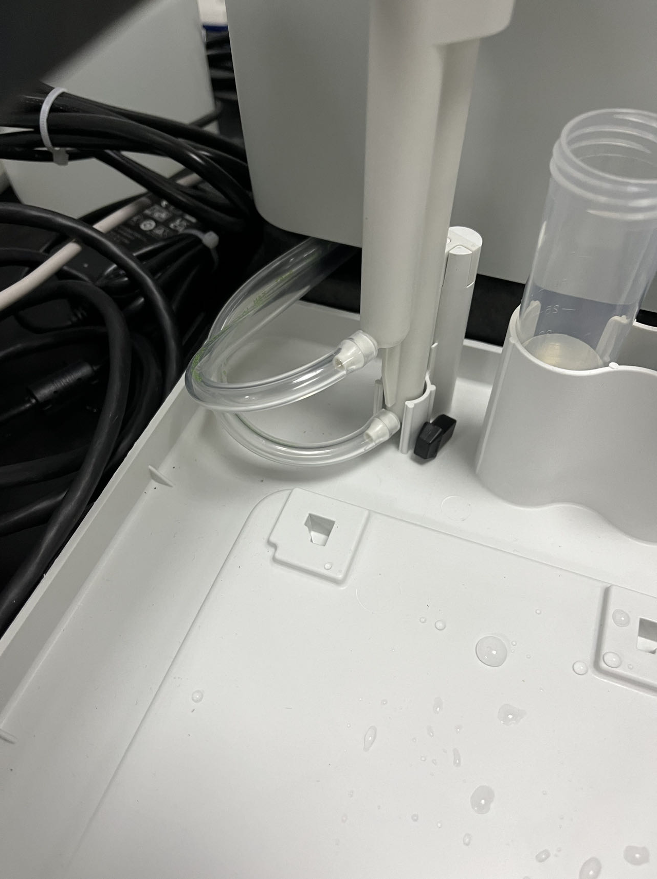


8600安装过程-自动进样器安装
废液
②
②
①
洗液
①

Slide 31


8600安装过程-快速进样切换阀安装
使用7/64的内六角扳手将红圈标注三颗螺丝拆下（三个螺丝一起拧松，安装时同样，三个螺丝一起拧紧，不要先拧紧一颗螺丝，再拧其他）
观察切换阀转子有无损坏，拍照记录。

Slide 32



8600安装过程-快速进样切换阀安装
拧上定量环（1，4号孔），安装好真空泵管（3号孔）。

Slide 33



8600安装过程-快速进样切换阀安装
安装好载液管

Slide 34

8600安装过程-快速进样切换阀安装
以载液绿头毛细管-进样泵管-毛细管的方式相连

Slide 35




8600安装过程-快速进样切换阀安装
安装接头，管路稍微突出一点长度，拧进六通阀的孔位中，拧紧后再拧下来观察是否平整。
平整无突出

Slide 36


8600安装过程-快速进样切换阀安装
线路连接
连接电脑主机
电源线
电源线

Slide 37

8600安装过程
将所有插头插上，并标注好插座所对应的是哪个设备，拍照记录。
将所有线路捋好，并用扎带扎好看起来美观一些。

Slide 38



8600安装过程-质谱安装
安装半导体制冷装置
两个六角螺丝拧下
将两个六角螺丝穿过拧紧
打开盖板将管道和线插好

Slide 39


8600安装过程-质谱安装
安装半导体制冷装置
将三个黑线卡到相对应的凹槽里，盖上盖板。

Slide 40


8600安装过程-质谱安装
安装雾化室
一手护住雾化室，一手往里怼（可先用砂纸打磨中心管塑料内部）

Slide 41

8600安装过程-质谱安装
安装雾化室
雾化室废液管与橡胶软管相连架在蠕动泵上，橡胶软管另一端再与透明软管相连。

Slide 42

8600安装过程-质谱安装
安装雾化器
连接雾化气
雾化器连接至六通阀，截取25 cm
备注：建议雾化器和雾化室等全部安装完，开机前再安装，防止磕碰导致雾化器折断。

Slide 43




8600安装过程
1.打开稳压电源（若稳压电源长期处于打开状态请忽略）
2.打开电脑
3.打开仪器左侧主电源开关——ON 位置，此时机械泵也会随之启动，观察前面板的三个LED 指示灯；LED灯状态如下：Power--绿色；Vacuum--绿色；System--蓝色闪烁；
4.等待真空抽取。
仪器电源开关
面板指示灯

Slide 44
安装后的操作
第三部分
软件激活和设置
点火
调谐
校正
性能报告
性能验证
升级Qtegra
培训及签单

Slide 45


安装后的操作-激活软件及软件设置
打开电脑桌面上的Qtegra软件，按照流程进行激活，软件激活码和系统激活码要拍照留存。
上图为凉山彝族自治州第二人民医院第二院区Qtegra激活码

Slide 46


安装后的操作-激活软件及软件设置
打开电脑桌面上的Configurator软件，添加质谱和自动进样器的配置
选择Experiment Configurator-点击New新建并命名-将右侧ASX-560（OEM）与iCAP RQ OEM鼠标左键长按拖到新建的名字上。

Slide 47

安装后的操作-激活软件及软件设置
鼠标右键点击，选择Edit settings进行设置。

Slide 48



8600安装过程-激活软件及软件设置
按照图片所示进行设置。
红色圆圈标注的Com Port，可通过拔插数据线来判断自动进样器和切换阀分别为COM几，设置完成后点击保存。

Slide 49



安装后的操作-激活软件及软件设置
打开电脑桌面上的Instrument Control软件，在Experiment Configuration下选择刚设置好的配置。

Slide 50


安装后的操作-点火
1.确认仪器真空度
2.检查排风系统
RF Generator（RF发生器）→ Plasma Exhaust（等离子体排风），该数值应控制在0.4-0.5mbar
启动软件Instrument Control（仪器控制）程序→ Vacuum(真空) → penning Pressure，该数值应小于6.0×10-7mbar检查真空度＜6×10-7 Torr

Slide 51




安装后的操作-点火
3.确认气体
4.确认冷却循环水
查看循环水设备，确认循环水设备电源接通，以及循环水量在正常范围内。
钢瓶氩气：
打开氩气总阀，查看氩气总量，根据检测样本量确认氩气是否充足；（每瓶氩气使用时常约为4.5个小时）。
钢瓶氦气：
打开氩气总阀，查看氩气总量。

Slide 52



安装后的操作-点火
5.点火前吹扫
6.检查载液管，废液泵管以及六通阀安装
在 Gas Flow（气体流量）界面找到Cool Flow（冷却气流量）设置10L/min左右
Auxilliary Flow（辅助气流量）设置1L/min左右
Nebulizer Flow（雾化器流量）设置1L/min左右
确保输入后三个状态条显示为“绿色”，持续吹扫5-10min。吹扫结束后关闭内部气路
①检查六通阀管路是否链接正确；
安装载液蠕动泵泵管，排废液泵管（卡好并适当旋紧泵卡），注意泵管方向；
运行蠕动泵
②将载液管插入载液，观察管路内液体引入是否顺畅，废液管路是否有液体流出（非常重要）
③检查无误后，关闭蠕动泵

Slide 53


安装后的操作-点火
7.点火
确认好上述条件，点击在Instrument Control（仪器控制）软件上的→ On，点燃等离子体。

Slide 54



安装后的操作-点火
7.点火
点On之后立马去通过视窗观察点火具体过程是否异常、火焰是否正常，如果炬管出现非绿色火焰（黄色或异常红色），立即旋转舱门把手，防止烧熔矩管。
点火正常，Instrument Control （仪器控制）下方日志界面出现 operate，同时仪器面板上“System”中的蓝灯停止闪烁时，仪器可进入下一步操作。

Slide 55



安装后的操作-调谐校正
1.调谐
将载液管置于调谐液中，确保连接管已没入到调谐液中足够深度,保证调谐连贯性
打开instrument control（仪器控制），选择ICAP RQ 选项卡，在Measurement mode（测定模式）组中选择STD模式，选择run（运行）。
TUNE solution
运行
iCAP RQ选项卡
选择STD模式
调谐液
测定模式组

Slide 56



安装后的操作-调谐校正
选择ICAP RQ 选项卡，在Wizards（向导）组中选择 Autotune下方箭头，在下拉菜单中选择Source Autotune
右侧
选择箭头
选择源自动调谐

Slide 57

安装后的操作-调谐校正
1.调谐
点击Source Autotune向导界面下方next，开始源自动调谐，整个过程由仪器自动进行。
调谐结束后，选择“Open report”出现调谐报告，若调谐成功，自动保存调谐报告及参数，若不成功则报告中提示未调谐成功项。
失败建议再调谐一次，如若失败进行质量校正。

Slide 58


安装后的操作-调谐校正
2.校正
先使用校正液，做质量矫正（mass calibrition）
CALIBRATION solution
一直点next，系统会自动进行质量校正。
校正液

Slide 59


安装后的操作-性能报告
使用调谐液进行STD和KED下的性能报告，选择Performance Report系统会自动进行性能报告，成功后保存报告。

Slide 60


安装后的操作-性能验证
更换4.5嵌片做STDR和KEDR模式下的性能报告
将模式改成STDR，在该模式下先进行调谐。
调谐通过后，做STDR和KEDR的性能报告

Slide 61

安装后的操作-性能认证报告
进行8600MD的性能认证报告，方法详见
电感耦合等离子体质谱仪性能认证报告.docx

Slide 62

安装后的操作-性能认证报告
因为同时还需要做转子切换阀的稳定性，所有可以使用自动进样器STDR和KEDR模式进十针样品。
Name可以自取，不可同名。
打开Qtegra，选择LabBooks
选择从空白模板新建一个新LabBook，Evaluation选择eQuant
点击创建

Slide 63

安装后的操作-性能认证报告
点击Analytes-选择检测的元素Li、Co、In、U、138Ba，点击Molecules选择138Ba++，Bkg4.1，140Ce+，140Ce16O。

Slide 64


安装后的操作-性能认证报告
点击Acquisition parameters，模式选择STDR，Dwell time可以稍微增加改成0.02。
点击Ratios，将比值选择好。

Slide 65

安装后的操作-性能认证报告
点击Sample List-Add增加15个序列，点击OK。前三针水，中间十针进样，后三针（方法可以参考不是一定）。

Slide 66


安装后的操作-性能认证报告
设置好后点击保存并提交。
Main Runs从1改成3。
样品所在位置。
点击运行。

Slide 67

安装后的操作-性能认证报告
点击红框标注图标进行数据导出，选择Intensity下的部分内容导出。数据导出后进行计算（平均值，RSD）。
将数据填写性能认证报告。
KEDR方式相同，不过多赘述了。

Slide 68

安装后的操作-升级Qtegra
仪器电脑自带的Qtegra软件版本是.180需要替换成.181，直接点击.181安装包安装即可；若客户需要中文版本，直接点击LanguagePack进行安装。
中文安装包

Slide 69


安装后的操作-培训及签单
培训内容另作说明，培训要提前与客户沟通好培训时间和时长以及培训人员数量（不建议人数过多）
安装过程均已完成后，要填写仪器安装验收报告（一式两份，一份客户留存，一份带回公司并拍照发给领导）；填写YS EXT 8600MD仪器安全使用告知沟通明细，一项比这一项与客户讲述（同样一式两份）。

Slide 70

安装后的操作-安装验收报告
仪器安装完成后要填写安装验收报告，其内容如下。
报告以“xxx医院_8600_安装验收报告_姓名_日期”命名
文件夹里包含四项。

Slide 71


安装后的操作-安装验收报告
1-英盛端仪器安装验收报告包括：
安装验收单
性能认证报告
仪器安全使用告知沟通明细
ERP安装申请截图
2-赛默飞端安装验收报告及原始数据包括包括：
厂家服务报告及培训记录
KED&KEDR&STD&STDR报告

Slide 72

安装后的操作-安装验收报告
3-现场照片包括：
仪器外包装
电路
切换阀转子照片及进样器10个样品3次测试数据截图
仪器摆放及附属件
保压测试照片
培训照片

Slide 73


安装后的操作-安装验收报告
4-其他技术信息包括：
软件&系统激活信息（软件离线激活文件&软件激活码拍照，win10 LTSC备份系统的激活码拍照）
仪器U盘资料
以上所有文件填好之后，邮件发给曹总同时抄送安装维修部的同事和张叶。

Slide 74
感谢！

